Slide 1

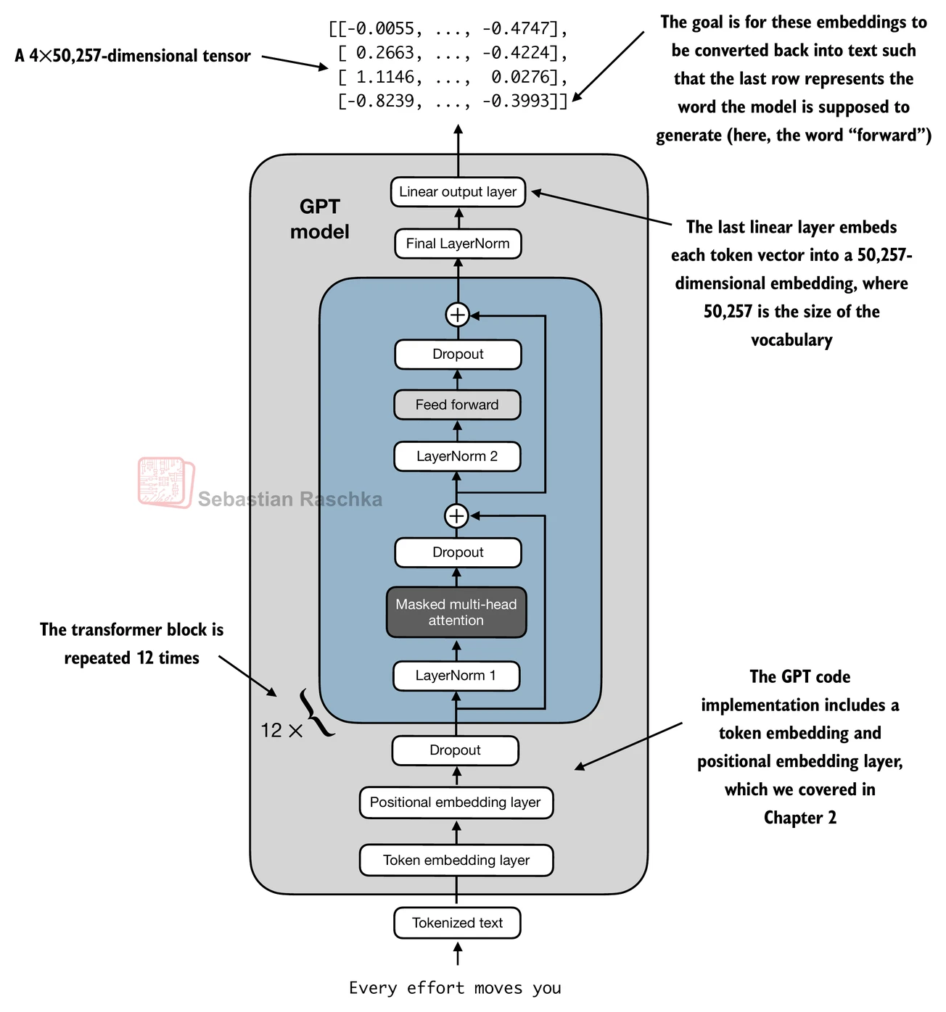
第二次组会
大模型预训练 / 微调
训练的完整流程
Pretraining and Fine-tuning of Large Language Models
数据准备、预训练、监督微调与偏好对齐
研究方法与训练实践
汇报人：王晓雨
Notes:
第 1 页：大模型预训练 / 微调
讲解
以通用因果语言模型为对象。报告依次解释训练数据准备、模型搭建、预训练、可选继续预训练、监督微调、可选偏好对齐，以及最终评估和保存。各阶段先给完整图，再按工作顺序展开。概念示例不代表真实训练结果。
参考资料
[1] https://github.com/rasbt/LLMs-from-scratch
网页插图来源
https://sebastianraschka.com/images/LLMs-from-scratch-images/ch04_compressed/15.webp
等比例嵌入来源图，源图内文字保留。
图像作者：Sebastian Raschka，Build a Large Language Model (From Scratch) 公开教学图。

Slide 2
科研组会
目录与学习路径
先理解训练范式的演进，再逐步拆解一次可复现的训练实验
01
发展历史
2013—2025 的五个阶段
03—07
02
准备与数据工程
语料、清洗、分词、样本
08—17
03
模型与预训练
架构、目标函数、优化、运行与评估
18—28
04
微调与偏好对齐、评估
继续预训练、SFT、LoRA、QLoRA、DPO
29—52
05
Minimind实战
个人电脑手搓llm，实战训练与微调全流程
主线：原始文本、训练样本、基础模型、任务模型、可复现交付
Notes:
第 2 页：目录：沿着模型训练的顺序展开
讲解
阅读时先找当前输入和阶段产物。预训练从随机参数开始，后续阶段从已有权重开始。CPT 与偏好对齐是可选步骤，PPO、DPO 和 GRPO 属于不同路线。
参考资料
[1] https://github.com/rasbt/LLMs-from-scratch
流程与结构示意据本页资料整理为可编辑图。

Slide 3
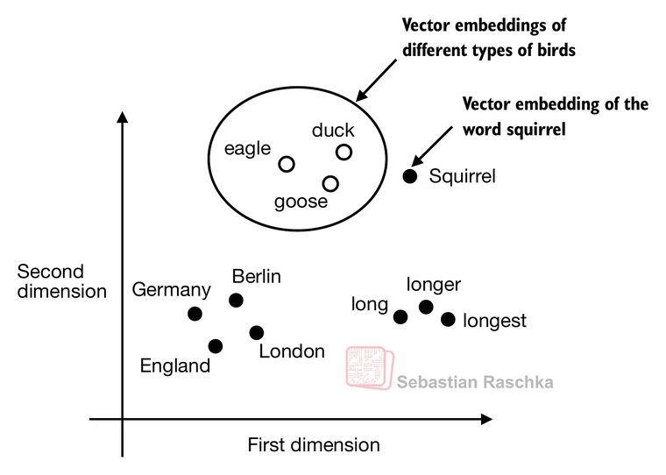
发展历史 1 / 5
2013—2016：词向量与序列建模
训练先学习可迁移的表示，再服务于具体任务
2013：word2vec
CBOW 与 Skip-gram 通过上下文预测学习稠密词向
量，降低人工特征设计的依赖。
2014：Seq2Seq
编码器与解码器共同学习序列映射，翻译等任务通
常依靠成对标注数据。
2014—2015：注意力
模型按解码位置选择相关输入，缓解固定长度向量
承载长序列信息的困难。
阶段特征
表示迁移逐步普及，RNN/LSTM 仍需按时间步递
推，长距离关系建模存在困难。
词嵌入空间示意，二维位置仅用于解释
关键变化：文本表示开始从数据中学习
Notes:
第 3 页：2013—2016：词向量与序列建模
讲解
word2vec 的贡献是用预测任务学习词向量，而不是直接训练今天的对话大模型。Seq2Seq 通过编码器压缩输入、解码器生成输出，注意力机制让解码器访问不同输入位置。图中的向量语义关系属于说明性示意，并非某个训练模型的实测降维结果。注意力论文首次预印本发表于 2014 年，常以 ICLR 2015 论文引用。
参考资料
[1] https://arxiv.org/abs/1301.3781
[2] https://arxiv.org/abs/1409.3215
[3] https://arxiv.org/abs/1409.0473
[4] https://github.com/rasbt/LLMs-from-scratch
网页插图来源
https://sebastianraschka.com/images/LLMs-from-scratch-images/ch02_compressed/03.webp
等比例嵌入来源图，源图内文字保留。
图像作者：Sebastian Raschka，Build a Large Language Model (From Scratch) 公开教学图。

Slide 4
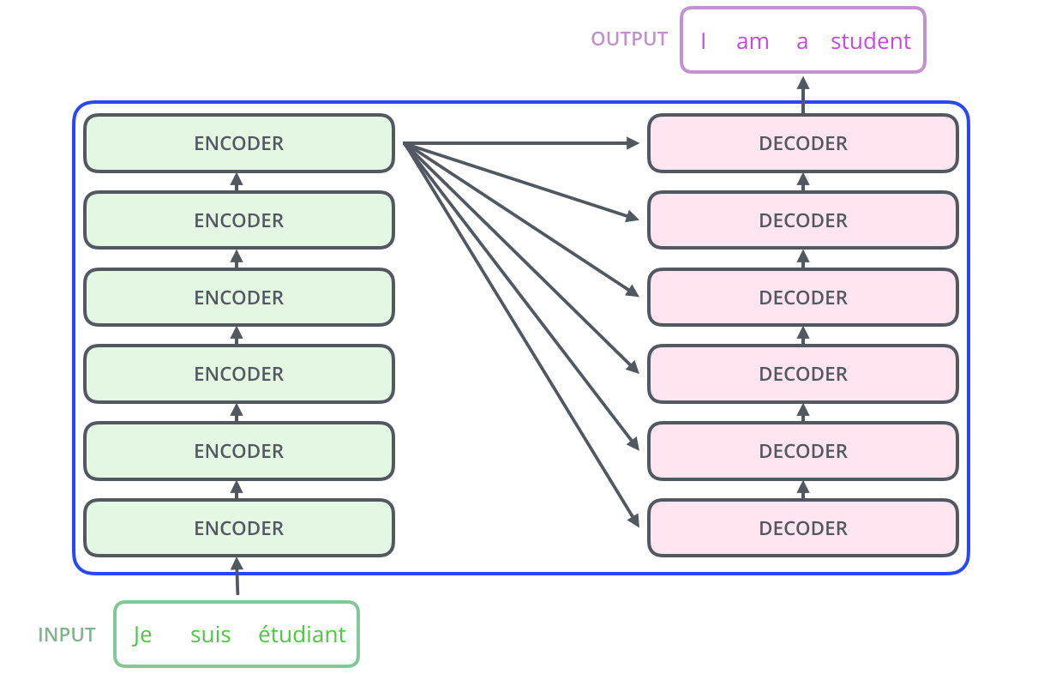
发展历史 02 / 05
2017—2018：Transformer 与预训练迁移
通用语料上的自监督目标成为基础能力来源
2017：Transformer
自注意力建立序列内依赖，训练能够同时处理多个位
置，成为后续模型的基本架构。
2018：GPT-1
采用解码器结构和自回归目标，先预训练，再用下游
监督数据更新模型。
2018：BERT
编码器通过掩码语言建模学习双向表示，原始训练还
包含下一句预测任务。
路线开始分化
BERT 偏重表示理解，GPT 偏重条件生成，训练目标
决定了可见上下文与使用方式。
原始 Transformer 的编码器与解码器堆叠
关键变化：大规模自监督预训练与下游适配形成常用流程
Notes:
第 4 页：2017—2018：Transformer 与预训练迁移
讲解
原始 Transformer 同时包含编码器与解码器，不能把该图直接等同于现代 GPT。GPT 类模型一般只保留因果解码器主干。BERT 的掩码目标允许同时使用目标左右两侧的上下文，而 GPT 预测下一个 token 只能访问前缀。这里的同时处理多个位置是序列内部计算方式，与多设备训练无关。
参考资料
[1] https://arxiv.org/abs/1706.03762
[2] https://cdn.openai.com/research-covers/language-unsupervised/language_understanding_paper.pdf
[3] https://arxiv.org/abs/1810.04805
[4] https://jalammar.github.io/illustrated-transformer/
网页插图来源
https://jalammar.github.io/images/t/The_transformer_encoder_decoder_stack.png
等比例嵌入来源图，源图内文字保留。
图像作者：Jay Alammar，The Illustrated Transformer。许可 CC BY-NC-SA 4.0，https://creativecommons.org/licenses/by-nc-sa/4.0/。

Slide 5
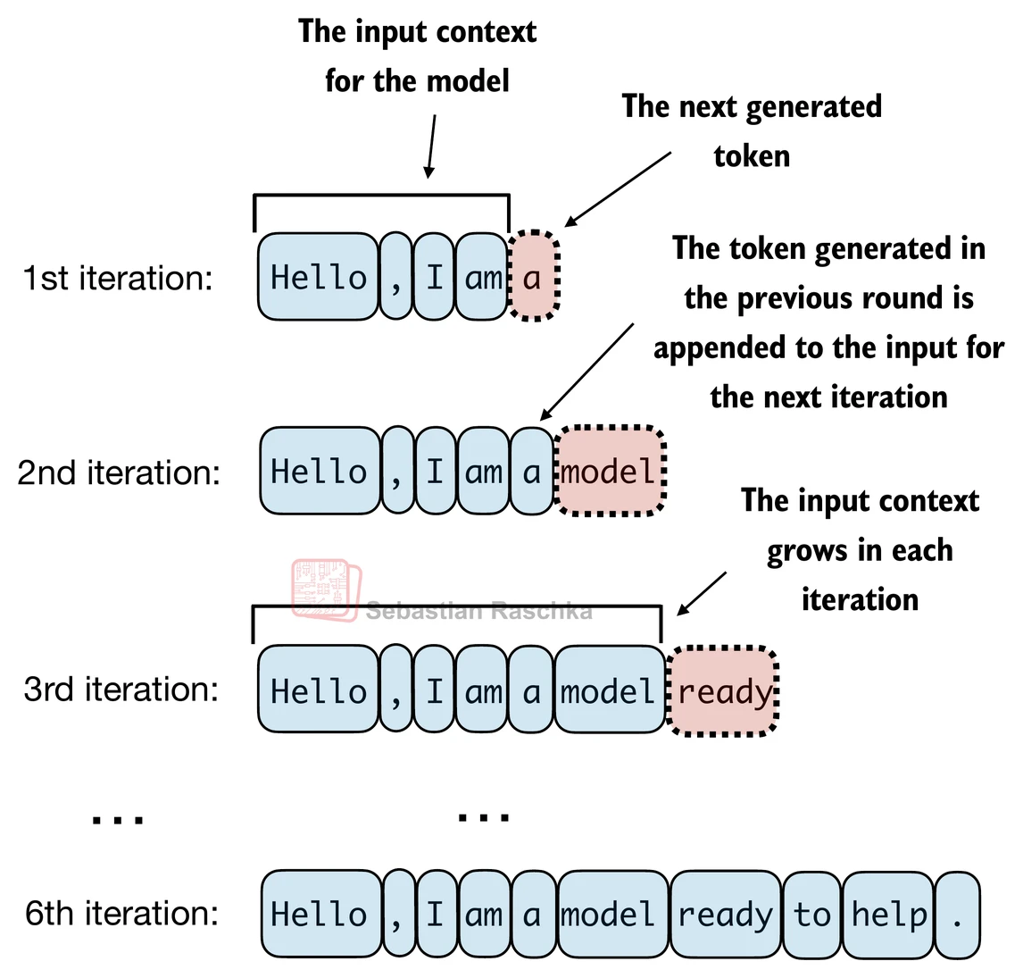
发展历史 03 / 05
2019—2020：规模扩大与上下文学习
统一的文本预测目标支持更多任务形式
2019：GPT-2
最大版本约 1.5B 参数，展示同一语言模型在多项任
务中的零样本迁移能力。
2020：GPT-3
最大版本 175B 参数，通过提示中的少量示例完成任
务，上下文学习受到广泛关注。
规模定律
2020，OpenAI
Scaling Laws for Neural Language Models，
arXiv:2001.08361
模型参数、训练数据、计算资源⬆️
模型智能⬆️
自回归生成：将新 token 追加到上下文
关键变化：提示中的示例可以承担部分任务适配功能
Notes:
第 5 页：2019—2020：规模扩大与上下文学习
讲解
B 表示十亿参数。GPT-2 论文给出约 1.5B 的最大模型，GPT-3 最大版本为 175B。上下文学习和微调是不同操作，前者把示例放入上下文，后者通过优化器更改参数。零样本和少样本表现取决于任务与提示，不能解释为模型已经具备稳定可靠的通用推理能力。该页图片用于说明自回归使用方式。
参考资料
[1] https://cdn.openai.com/better-language-models/language_models_are_unsupervised_multitask_learners.pdf
[2] https://arxiv.org/abs/2005.14165
[3] https://arxiv.org/abs/2001.08361
[4] https://github.com/rasbt/LLMs-from-scratch
网页插图来源
https://sebastianraschka.com/images/LLMs-from-scratch-images/ch04_compressed/16.webp
等比例嵌入来源图，源图内文字保留。
图像作者：Sebastian Raschka，Build a Large Language Model (From Scratch) 公开教学图。

Slide 6
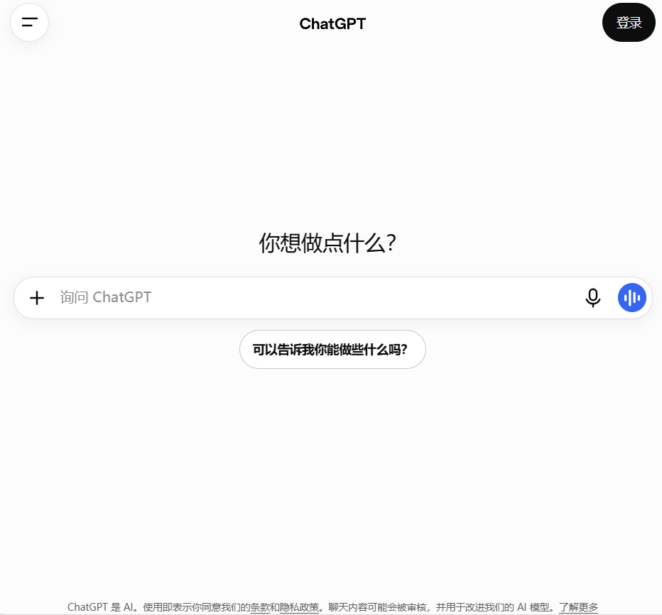

发展历史 04 / 05
2021—2022：高效适配与人类偏好
训练目标开始同时考虑计算效率与用户需求
2021：LoRA
冻结已有权重，仅学习低秩增量，显著减少微调时需
要更新的参数。
2022：ChatGPT
转折点，大语言模型开始爆发，国产模型应用陆续登场，
文心一言、通义千问等
2022：InstructGPT
先监督微调，再学习偏好奖励，最后优化策略，改善
指令遵循与人类偏好表现。
关键变化：基础能力、任务适配与偏好优化分别设计，AI应用开始出现
Notes:
第 6 页：2021—2022：高效适配与人类偏好
讲解
LoRA 预印本发表于 2021 年，会议版本发表于 2022 年。Chinchilla 研究固定计算预算下的模型和数据配比，结论不等价于所有部署场景都应遵循某个固定 token/parameter 比。InstructGPT 的经典流程包含 SFT、奖励模型和 PPO。图中虚线 KL 项约束策略偏离参考模型，防止奖励优化过度改变语言行为。
参考资料
[1] https://arxiv.org/abs/2106.09685
[2] https://arxiv.org/abs/2203.15556
[3] https://arxiv.org/abs/2203.02155
[4] https://huggingface.co/blog/rlhf
网页插图来源
https://huggingface.co/datasets/huggingface/documentation-images/resolve/main/blog/rlhf/reward-model.png
等比例嵌入来源图，源图内文字保留。

Slide 7
大模型训练的完整生命周期
阶段 | 输入与主要动作 | 产物
1、数据准备 | 采集、清洗、去重、分词、切分 | 可追溯训练数据
2、预训练 | 随机初始化 + 大规模下一 Token 预测 | Base Model
2.5、继续预训练 | 领域 / 代码 / 长文本语料继续学习 | 领域基座
3、监督微调 | 高质量指令、多轮对话与工具示范 | Instruct Model
4、偏好对齐 / RL | 成对偏好或在线奖励优化 | 对齐模型
5、评估与部署 | 能力回归、推理优化、服务与反馈 | 可用模型系统
每个训练阶段都需要独立评估与可恢复的 Checkpoint
本步产出
最终模型权重或适配器、Tokenizer、配置与评估记录
接下来：从第一个阶段开始：准备训练数据
Notes:
第 8 页：完整训练流程：各阶段如何连接
讲解
总路线包含数据准备、模型搭建、从头预训练、可选 CPT、SFT、可选偏好对齐及评估保存。CPT 可以跳过，SFT 也可直接加载已有基础模型。对齐路线按需求选择，不要求依次执行 PPO、DPO 和 GRPO。基础模型已经具备语言与部分任务能力，SFT 与对齐进一步改变行为与能力。RAG 是生成时提供检索内容的系统路线，通常不更新生成模型参数，不属于本页的权重训练链。
本步产出：最终模型权重或适配器、Tokenizer、配置与评估记录
下一步：从第一个阶段开始：准备训练数据
参考资料
[1] https://github.com/rasbt/LLMs-from-scratch
[2] https://arxiv.org/abs/2203.02155
[3] https://arxiv.org/abs/2305.18290
流程与结构示意据本页资料整理为可编辑图。

Slide 8
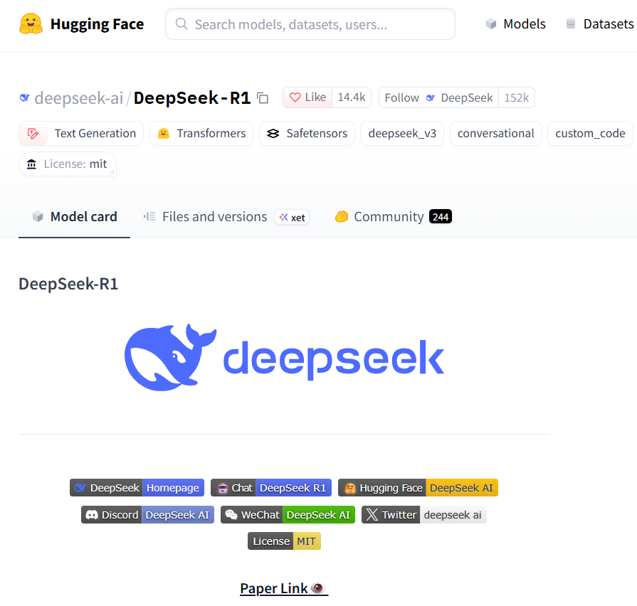
发展历史 05 / 05
2023—2025：开放模型与训练配方
数据质量、低成本适配和后训练方法持续细化
2023：QLoRA 与 DPO
QLoRA 结合低比特基础权重和适配器，DPO 使用偏
好对直接优化语言模型。
2024：OpenAI Sora、4o与o1
文生视频、原生多模态与推理模型陆续上场，“先
思考再回答”，强化思维链，提升数理能力
2025：MOE、R1与Agent
DeepSeek-R1（2025.01）开源，打折英伟达股价，
展示强化学习对推理能力的作用。
Agent：模型配备“手脚”，开始执行更多任务，
拓展方向
关键变化：国产模型崛起，正式开始中美AI竞争
Notes:
第 7 页：2023—2025：开放模型与训练配方
讲解
本页选择截至 2025 年可查证的代表性节点，属于方法发展脉络，不是实时模型性能排名。SmolLM3 官方博客发表于 2025 年 7 月 8 日，公开描述 3B 模型及其训练蓝图。推理轨迹监督和可验证奖励等后训练方向继续发展，本报告将重点放在基础预训练、SFT 与偏好优化的共同机制。
参考资料
[1] https://arxiv.org/abs/2305.14314
[2] https://arxiv.org/abs/2305.18290
[3] https://arxiv.org/abs/2407.21783
[4] https://huggingface.co/blog/smollm3
网页插图来源
https://huggingface.co/datasets/HuggingFaceTB/images/resolve/main/smollm3/smollm3-whiteprint.png
裁切公开蓝图中的预训练数据配方区域。

Slide 9
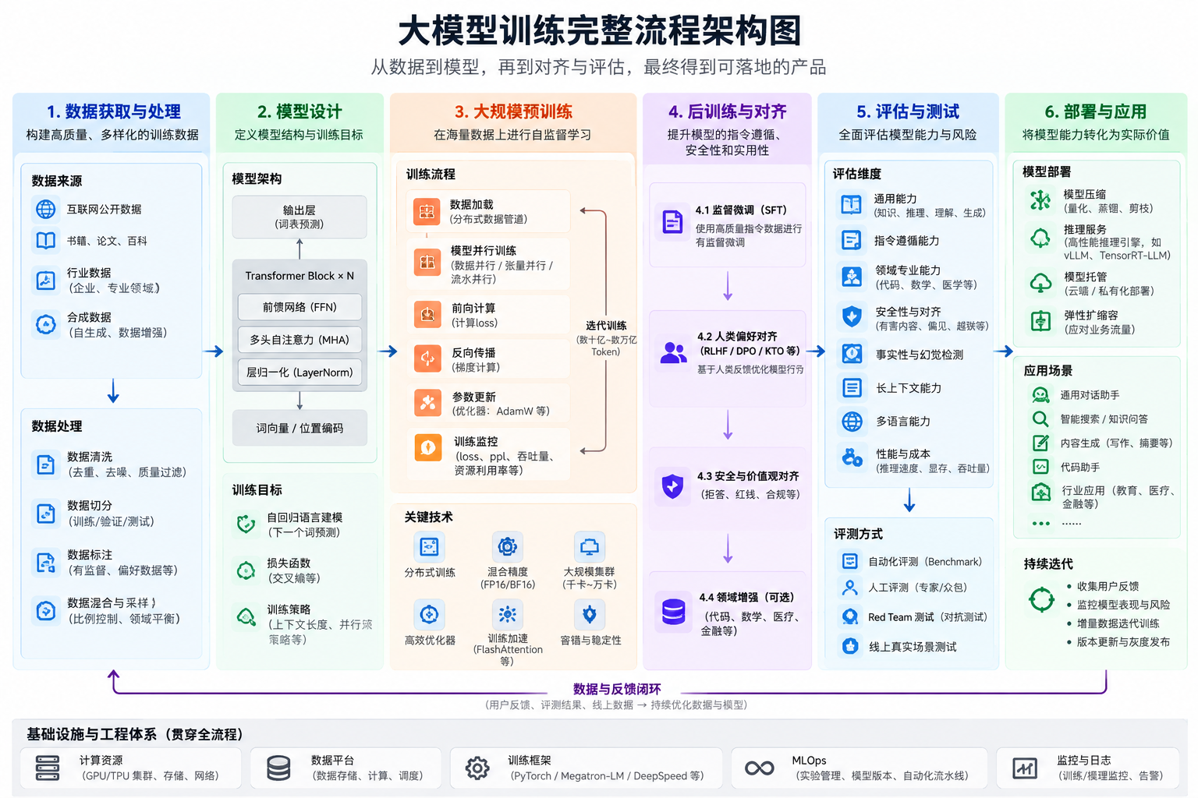

Slide 10
数据准备
模型搭建
预训练
CPT
SFT
偏好对齐
评估与保存
1.1收集语料：确定模型会接触哪些内容
在实际的大规模预训练项目中，数据工程可能占据大量研发时间。
通用模型需要多来源文本，数据组成决定能力覆盖
数据类型 | 示例 | 主要作用
网页文本 | 公开文章、百科内容 | 通用知识、语言表达
书籍 | 合法授权的书籍 | 长文本理解、叙事和知识
学术资料 | 论文、技术文档 | 专业知识
开源代码 | 许可允许使用的代码仓库 | 编程能力
数学文本 | 解题过程、公式推导 | 数学与符号处理
领域文档 | 产品手册、行业规范 | 特定领域能力
对话数据 | 人工编写的多轮问答 | 主要用于指令微调
1 收集
2 清洗
3 划分与配比
4 Tokenizer
来源与用途
网页和书籍提供语言与知识，代码和数学文本提
供程序与符号模式，多语言语料覆盖不同语言。
采集方法
网页爬虫、合法购买、蒸馏、用户数据、合成数据
等等
建立数据清单
保存文档标识、语言、来源和版本，后续清洗、
划分与采样都依据这些记录。
本步产出
带来源和许可记录的原始语料
接下来：抽取有效正文并清洗筛选
Notes:
第 10 页：收集语料：确定模型会接触哪些内容
所在阶段：数据准备
讲解
对话示范主要在 SFT 阶段使用。语料来源并不自动等于数据质量，代码、论文和网页也可能包含重复、错误和不适用内容。收集时保留来源元数据，为去重、分组划分和版本追踪提供依据。
用户资料对应章节：4.1
本步产出：带来源和许可记录的原始语料
下一步：抽取有效正文并清洗筛选
参考资料
[1] https://huggingface.co/spaces/HuggingFaceFW/blogpost-fineweb-v1
[2] https://huggingface.co/docs/datasets/process
流程与结构示意据本页资料整理为可编辑图。

Slide 11
数据准备
模型搭建
预训练
CPT
SFT
偏好对齐
评估与保存
1、数据准备
先形成干净且可追溯的语料，再把文本编码成 Token ID
阶段输入：原始文档、来源与许可信息
1、收集语料
2、清洗筛选
3、划分与配比
4、Tokenizer
网页、书籍、论文、代码等
抽取、去重、质量与隐私
隔离评估，确定采样比例
文本编码与特殊标记
编码后的文本还要在预训练开始前组织成序列与 Batch。
接下来依次展开以上步骤
本步产出
训练 / 验证 / 测试数据、采样配方与 Tokenizer
接下来：先确定训练语料的来源
Notes:
第 9 页：数据准备
所在阶段：数据准备
讲解
数据准备。先形成干净且可追溯的语料，再把文本编码成 Token ID。。本阶段产出：训练 / 验证 / 测试数据、采样配方与 Tokenizer。接下来：先确定训练语料的来源。
本步产出：训练 / 验证 / 测试数据、采样配方与 Tokenizer
下一步：先确定训练语料的来源
参考资料
[1] https://huggingface.co/docs/datasets/process
[2] https://huggingface.co/spaces/HuggingFaceFW/blogpost-fineweb-v1
[3] https://huggingface.co/learn/llm-course/chapter6/5?fw=pt
流程与结构示意据本页资料整理为可编辑图。

Slide 12
数据准备
模型搭建
预训练
CPT
SFT
偏好对齐
评估与保存
1.2清洗与筛选：保留有效训练内容
清洗后的文本应尽量保留标题、段落、代码和公式结构
如何清洗？
1 收集
2 清洗
3 划分与配比
4 Tokenizer
正文抽取与规范化
首页 > 新闻 > 技术
广告：点击领取优惠！
用户登录 | 注册
Transformer 是一种神经网络架构，
它通过注意力机制处理序列信息。
相关阅读 | 网站声明 | 联系我们
从 HTML、PDF 等提取正文，统一编码，处理广
告、菜单、乱码和模板噪声。
原文档
精确与近似去重
原始 raw 爬取 →
提取正文（只剩 30% 左右）→
规则过滤 →
去重（大量被删掉）→
质量筛选，最后往往只剩原始的 5%~10% 可以进训练
C4/Gopher/FineWeb标准
而这是模型需要的
Transformer 是一种神经网络架构，
它通过注意力机制处理序列信息。
本步产出
去重、过滤后的有效文本及处理记录
接下来：划分数据集，确定采样比例
Notes:
第 11 页：清洗与筛选：保留有效训练内容
所在阶段：数据准备
讲解
MinHash 用签名近似表征集合相似性，LSH 将可能相似的文档归入候选集合。这里说明其去重用途，不展开算法推导。质量过滤和隐私检测都可能误报或漏报，因此需要人工抽检与来源分组统计。去重和划分应协同执行，防止训练集与评估集保留近重复内容。
用户资料对应章节：4.2
本步产出：去重、过滤后的有效文本及处理记录
下一步：划分数据集，确定采样比例
参考资料
[1] https://huggingface.co/spaces/HuggingFaceFW/blogpost-fineweb-v1
[2] https://huggingface.co/docs/datasets/process
流程与结构示意据本页资料整理为可编辑图。

Slide 13
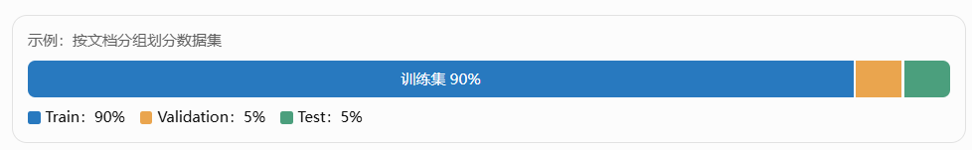
数据准备
模型搭建
预训练
CPT
SFT
偏好对齐
评估与保存
1.3划分与配比：隔离评估，控制训练分布
先按文档、来源或主题分组，再形成 token 片段
1 收集
2 清洗
3 划分与配比
4 Tokenizer
Train：用于梯度更新。
Validation：用于超参数选择、训练监控与早停决策。
Test：用于最终独立评估，不应反复用它调参。
关键原则： 先按文档、来源或其他合理分组划分，再切成 Token 片段，避免同一篇文章的前半部分进入训练集、后半部分进入测试集，导致评估结果虚高。
同源网页、同一文档切片和同一对话应归入同一集合
接下来：选择或训练 Tokenizer
Notes:
第 12 页：划分与配比：隔离评估，控制训练分布
所在阶段：数据准备
讲解
数据集划分比例没有统一标准。需要同时考虑分组隔离、代表性与评估样本规模。按文档数与按 token 数采样产生的分布不同。重复使用稀缺语料会增加曝光和记忆风险。课程式调整配比不是固定要求，应结合各来源验证表现。
用户资料对应章节：4.3、4、11.2
本步产出：独立数据集合与可追踪的采样配方
下一步：选择或训练 Tokenizer
参考资料
[1] https://huggingface.co/docs/datasets/process
[2] https://huggingface.co/spaces/HuggingFaceFW/blogpost-fineweb-v1
流程与结构示意据本页资料整理为可编辑图。

Slide 14
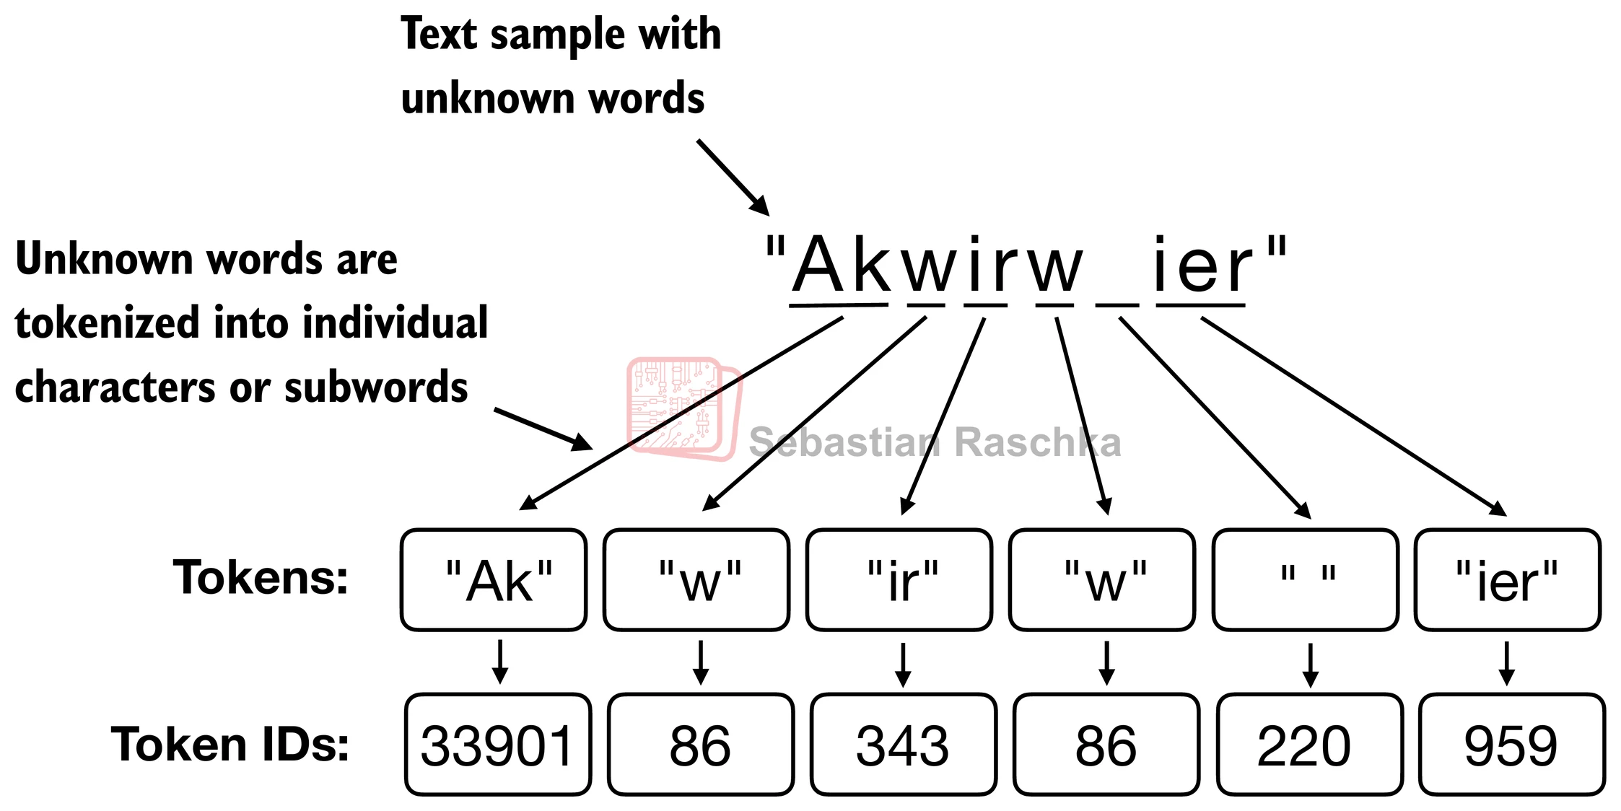
数据准备
模型搭建
预训练
CPT
SFT
偏好对齐
评估与保存
Tokenizer：文本变成 Token ID
分词算法？词表？特殊标记？
tokenizer如何训练？
先确定词表与特殊标记，再用同一套规则编码语料
1 收集
2 清洗
3 划分与配比
4 Tokenizer
选择分词算法
1、分词
2、转id
常见方案包括 BPE、WordPiece 与 Unigram，字节级
方案有利于覆盖任意文本。
原始文本 | 人工智能正在改变世界
Tokenizer | ["人工", "智能", "正在", "改变", "世界"]
Token ID | [1532, 2876, 592, 1042, 3180]
模型最终接收的是数字序列（Token IDs）
本步产出
词表、特殊标记和 Token ID 序列
接下来：Token ID 进入模型，首先经过 Embedding
Notes:
第 13 页：Tokenizer：文本变成 Token ID
所在阶段：数据准备
讲解
“人工智能”如何切分取决于分词器，不能按一个汉字一个 token 估算。BPE、WordPiece 和 Unigram 是不同算法，不保证同一文本获得相同序列。特殊标记的字符串、ID 和行为依赖模型。EOT 可用于对话轮次结束，在 SFT 模板页继续说明。训练 Tokenizer 是学习编码规则，Embedding 的参数则在模型优化时学习。
用户资料对应章节：5.1–5.3
本步产出：词表、特殊标记和 Token ID 序列
下一步：Token ID 进入模型，首先经过 Embedding
参考资料
[1] https://huggingface.co/learn/llm-course/chapter6/5?fw=pt
[2] https://github.com/rasbt/LLMs-from-scratch
网页插图来源
https://sebastianraschka.com/images/LLMs-from-scratch-images/ch02_compressed/06.webp
等比例嵌入来源图，源图内文字保留。
图像作者：Sebastian Raschka，Build a Large Language Model (From Scratch) 公开教学图。

Slide 15
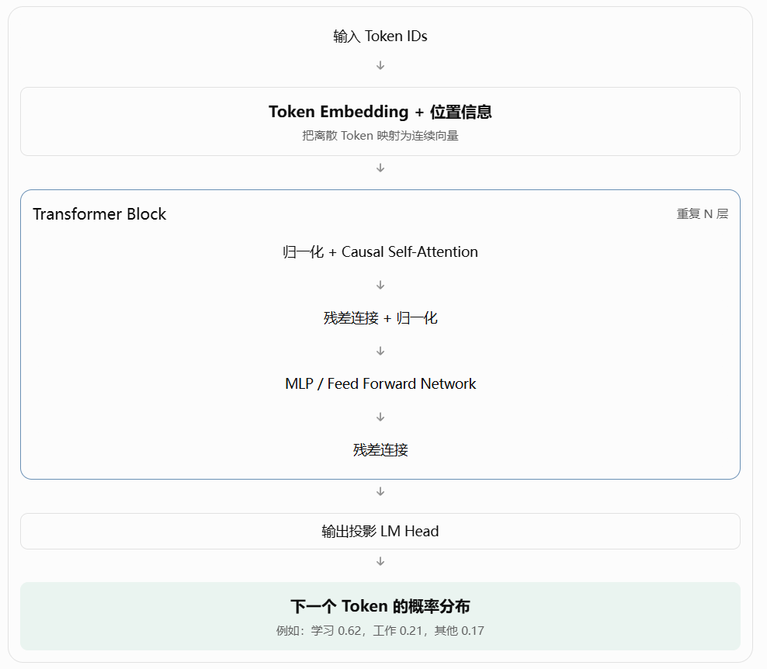
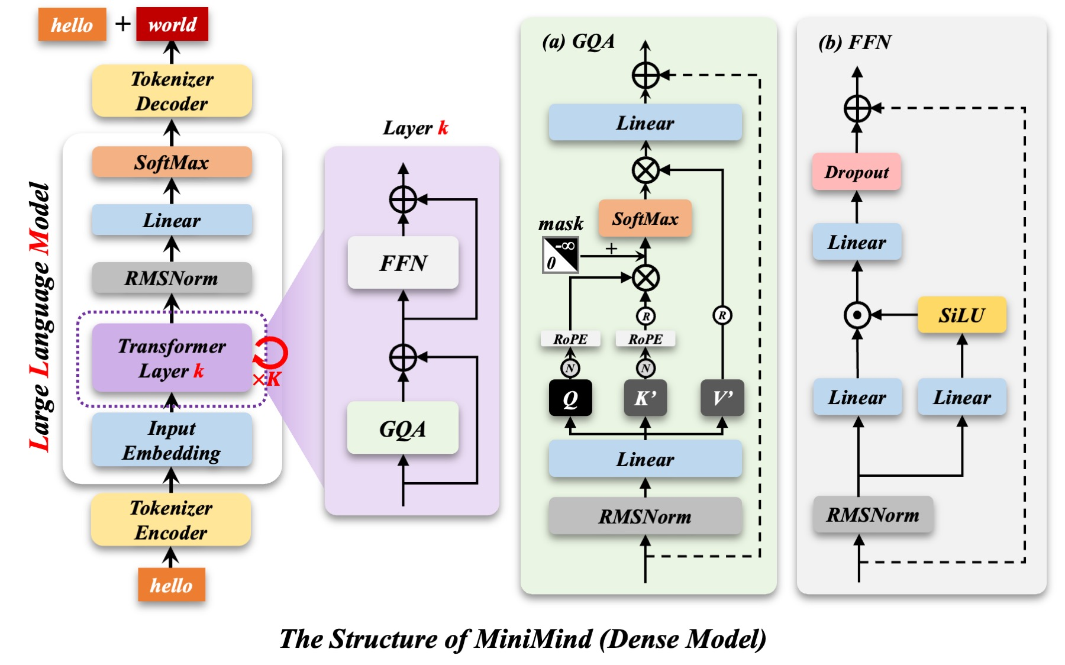
数据准备
模型搭建
预训练
CPT
SFT
偏好对齐
评估与保存
2、模型完整结构：
Token ID 怎样得到预测
确定配置并初始化全模型，然后沿着数据流
逐个解释模块
Notes:
第 14 页：模型完整结构：先看 Token ID 怎样得到预测
所在阶段：模型搭建
讲解
主要配置包括词表大小 V、隐藏维度 d、层数 L、注意力头数、前馈宽度和上下文长度。先确定结构与参数形状，再初始化。下方流程是一次前向的数据路径，不表示这些模块分阶段单独训练。现代模型常用 RMSNorm、RoPE、GQA、SwiGLU，具体归一化顺序、共享权重与注意力结构依架构而变。
用户资料对应章节：6.1、6.4
本步产出：包含随机初始化参数的因果语言模型
下一步：先展开输入端的 Embedding
参考资料
[1] https://arxiv.org/abs/1706.03762
[2] https://github.com/rasbt/LLMs-from-scratch
[3] https://arxiv.org/abs/2104.09864
[4] https://arxiv.org/abs/1910.07467
[5] https://arxiv.org/abs/2002.05202
流程与结构示意据本页资料整理为可编辑图。

Slide 16
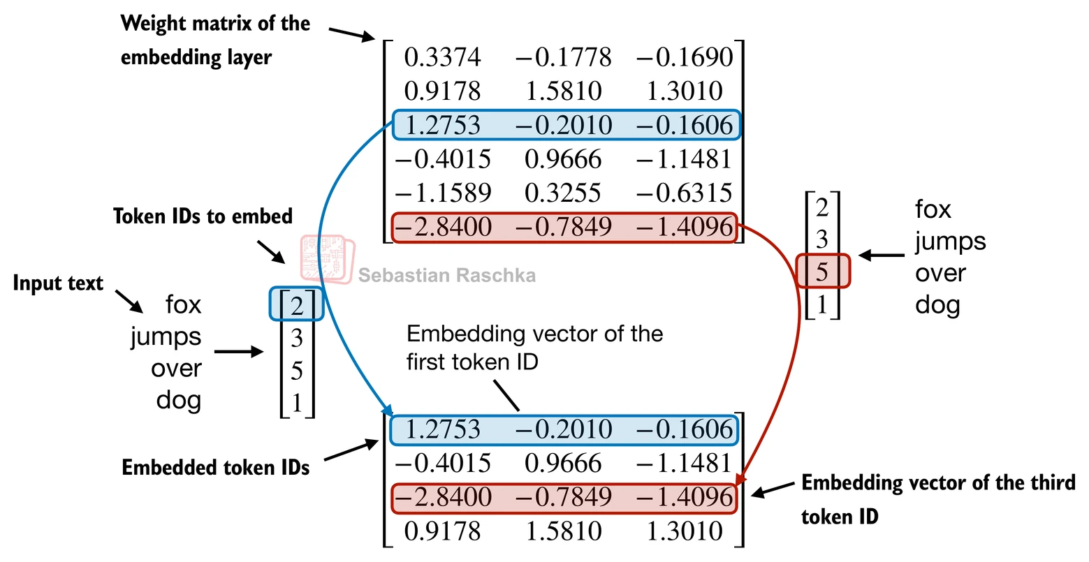

数据准备
模型搭建
预训练
CPT
SFT
偏好对齐
评估与保存
1.1Embedding：Token ID 查表得到向量
Embedding初始化？
向量的实际意义？
Token ID 只是编号，向量是后续网络计算的输入
1 完整结构
2 Embedding
3 Attention
4 FFN 与稳定结构
5 输出层
假设：
词表大小：50,000
隐藏维度：768
那么词嵌入矩阵形状为：
它会把 Token ID 映射成 768 维向量
随模型一起学习
从头训练时初始化嵌入，反向传播更新相关参
数。扩展词表时，新增行也需要学习。
不同 Token ID 取出嵌入矩阵中的对应行
本步产出
每个 token 的连续向量表示
接下来：向量进入注意力模块，结合上下文
Notes:
第 15 页：Embedding：Token ID 查表得到向量
所在阶段：模型搭建
讲解
向量数值是教学示意。相同 ID 在相同嵌入矩阵中查到相同输入向量，经过上下文计算后的隐藏状态可以不同。随机嵌入尚未形成稳定语言语义。若输入嵌入与输出权重共享，输出端梯度也会影响同一参数。微调时不能任意重新排列词表 ID。
用户资料对应章节：6.2
本步产出：每个 token 的连续向量表示
下一步：向量进入注意力模块，结合上下文
参考资料
[1] https://github.com/rasbt/LLMs-from-scratch
网页插图来源
https://sebastianraschka.com/images/LLMs-from-scratch-images/ch02_compressed/16.webp
等比例嵌入来源图，源图内文字保留。
图像作者：Sebastian Raschka，Build a Large Language Model (From Scratch) 公开教学图。

Slide 17

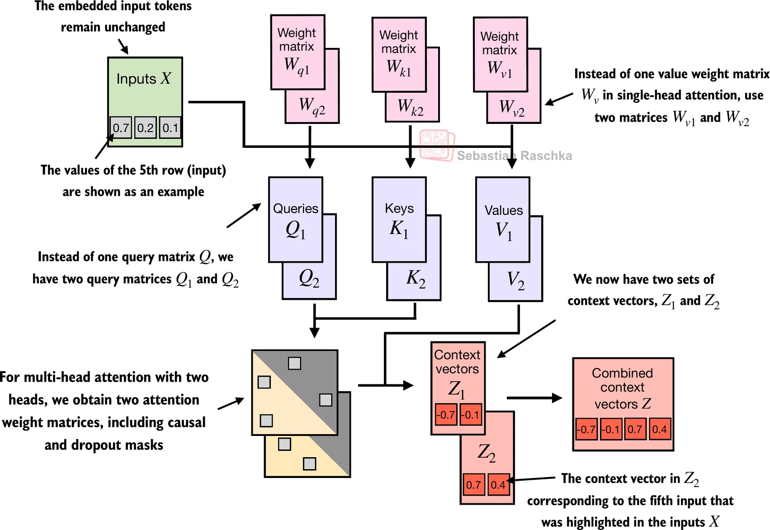
数据准备
模型搭建
预训练
CPT
SFT
偏好对齐
评估与保存
1.2 Self-Attention 与 MLP
当前位置利用此前信息，多个头形成不同表示子空间
1 完整结构
2 Embedding
3 Attention
4 FFN 与稳定结构
5 输出层
形成 Q、K、V
输入向量经过线性投影，Q 与 K 计算相关性，注
意力权重对 V 加权聚合。
限制可见范围
因果掩码 M 在 Softmax 前屏蔽未来位置。RoPE
等位置机制使计算包含顺序信息。
组织多个头
多头结果再组合。GQA 让多组查询头共享较少的
K/V 头，改变注意力的组织方式。
多个头的上下文向量拼接成输出
本步产出
包含可见上下文信息的表示
接下来：通过前馈网络继续变换表示
Notes:
第 16 页：Attention：在可见前缀中聚合上下文
所在阶段：模型搭建
讲解
公式中 M 在不可见位置使用负无穷等屏蔽值，缩放项缓和点积幅度，Softmax 形成归一化权重。RoPE 通常作用于 Q/K，并非简单添加到所有输入向量。这里保留注意力公式以解释流程，不推导。训练时可以同时计算多个位置，但每个位置的可见范围仍受因果约束。
用户资料对应章节：6.3
本步产出：包含可见上下文信息的表示
下一步：通过前馈网络继续变换表示
参考资料
[1] https://arxiv.org/abs/1706.03762
[2] https://arxiv.org/abs/2104.09864
[3] https://github.com/rasbt/LLMs-from-scratch
网页插图来源
https://sebastianraschka.com/images/LLMs-from-scratch-images/ch03_compressed/25.webp
等比例嵌入来源图，源图内文字保留。
图像作者：Sebastian Raschka，Build a Large Language Model (From Scratch) 公开教学图。

Slide 18
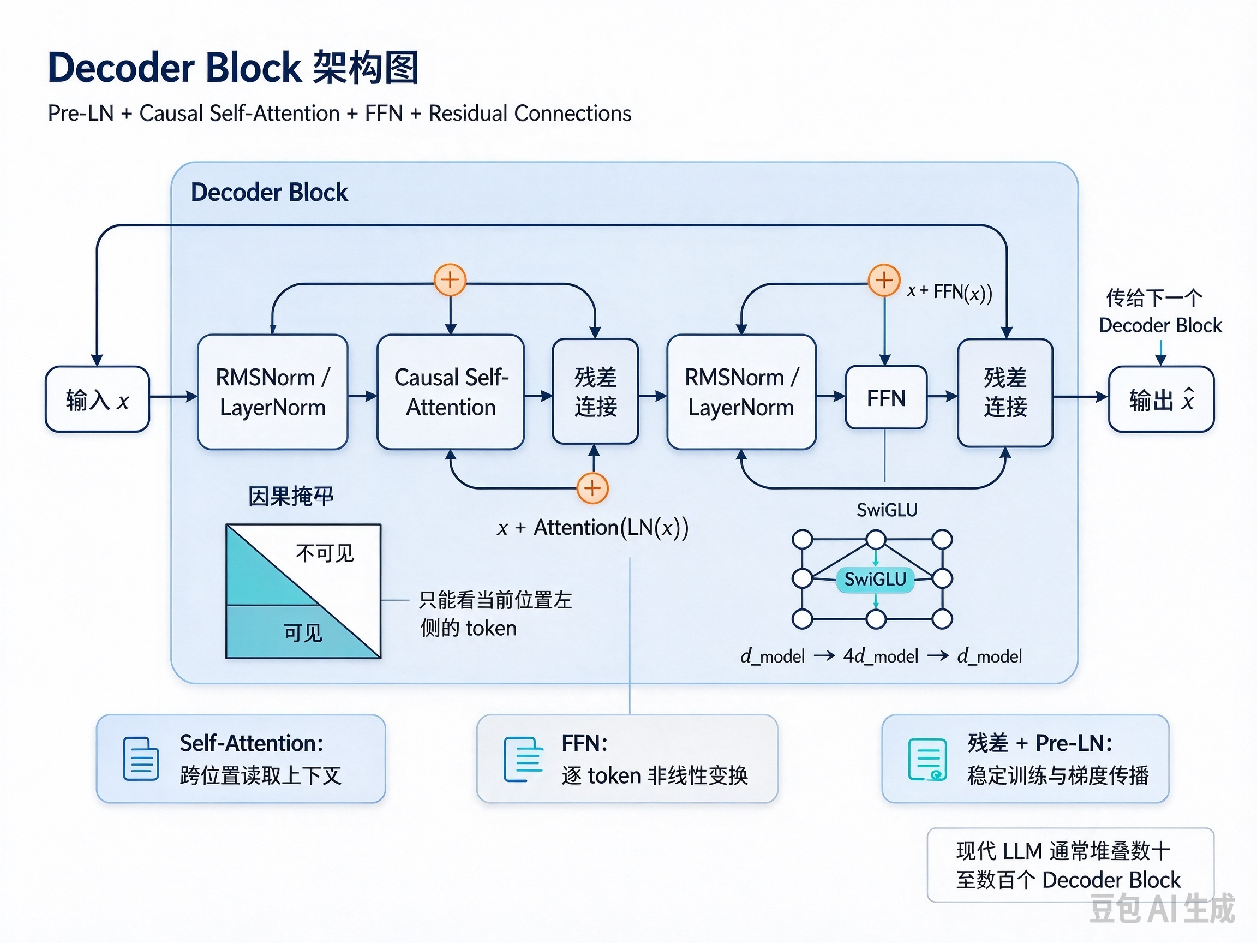
数据准备
模型搭建
预训练
CPT
SFT
偏好对齐
评估与保存
1.3 FFN、归一化与残差连接
为什么只有decoder？
一个 Block 中，信息先聚合，再经过逐位置的非线性变换
1 完整结构
2 Embedding
3 Attention
4 FFN 与稳定结构
5 输出层
前馈网络 FFN
对每个位置进行升维、非线性变换和降维，现代
模型常采用 SwiGLU 等门控结构。
归一化
LayerNorm 或 RMSNorm 调整数值尺度，帮助深
层网络稳定传播。顺序依架构而定。
残差连接
将子层输入与输出相加，保留信息通路。Block 重
复多层，逐步形成更高层表示。
本步产出
多层处理后的隐藏状态 [B,T,d]
前馈网络通过线性层与非线性完成表示变换
接下来：通过 LM Head 得到词表分数
Notes:
第 17 页：FFN、归一化与残差连接
所在阶段：模型搭建
讲解
以常见 Pre-Norm Block 为例：归一化、注意力、残差相加，然后归一化、前馈、残差相加。两条残差连接都需要对应维度相容。原始 GPT 使用的激活和现代 SwiGLU 变体不同，图仅解释前馈网络的功能。RMSNorm 不减均值，与 LayerNorm 并不相同。Dropout 等机制可按架构配置。
用户资料对应章节：6.1、6.4
本步产出：多层处理后的隐藏状态 [B,T,d]
下一步：通过 LM Head 得到词表分数
参考资料
[1] https://github.com/rasbt/LLMs-from-scratch
[2] https://arxiv.org/abs/1910.07467
[3] https://arxiv.org/abs/2002.05202
网页插图来源
https://sebastianraschka.com/images/LLMs-from-scratch-images/ch04_compressed/10.webp
等比例嵌入来源图，源图内文字保留。
图像作者：Sebastian Raschka，Build a Large Language Model (From Scratch) 公开教学图。

Slide 19
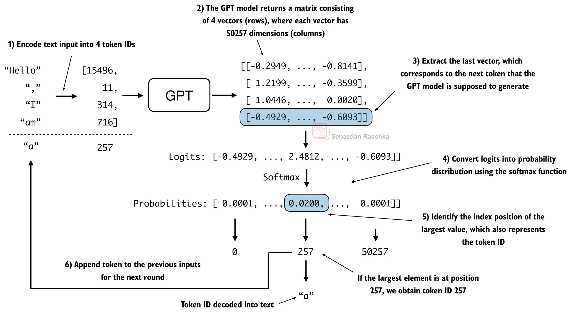
数据准备
模型搭建
预训练
CPT
SFT
偏好对齐
评估与保存
1.4 LM Head：隐藏表示 → 词表预测
最后一层线性层，把 Decoder 输出的隐藏状态（hidden state /d_model 维向量）映射成词表大小的 logits，用来预测下一个 token
输出每个位置对下一 token 的预测分数，再转为概率
1 完整结构
2 Embedding
3 Attention
4 FFN 与稳定结构
5 输出层
输出投影
隐藏状态 [B,T,d] 经 LM Head 映射为 Logits [B,T,
V]，每一维对应一个词表项。
从分数到概率
Softmax 将词表分数归一化。训练时用真实目标
token 的概率计算损失。
参数与初始化
参数来自嵌入、注意力、FFN、归一化和输出
层。输出头可与 Embedding 共享权重。
模型输出 Logits，Softmax 得到 token 概率
本步产出
各位置的下一 token 分数与概率
接下来：用准备好的 Batch 执行预训练循环
Notes:
第 18 页：LM Head：隐藏表示变成词表预测
所在阶段：模型搭建
讲解
7B 指约 70 亿可学习参数，与数据条数不同。模型大小主要受 V、d、L、注意力配置和前馈宽度影响。max_position_embeddings 是位置相关配置，不能直接解释为一张固定可学习位置表，具体依架构。输出概率并不是直接可读的完整答案，生成需要按序迭代。
用户资料对应章节：6.4、7.1
本步产出：各位置的下一 token 分数与概率
下一步：用准备好的 Batch 执行预训练循环
参考资料
[1] https://github.com/rasbt/LLMs-from-scratch
网页插图来源
https://sebastianraschka.com/images/LLMs-from-scratch-images/ch04_compressed/17.webp
等比例嵌入来源图，源图内文字保留。
图像作者：Sebastian Raschka，Build a Large Language Model (From Scratch) 公开教学图。

Slide 20
数据准备
模型搭建
预训练
CPT
SFT
偏好对齐
评估与保存
3、正式预训练：一次更新怎样不断重复
先看完整循环，随后逐步展开每个计算步骤
何时停止？
1 取 Batch
2 前向传播
3 计算 Loss
输入、标签、掩码
Embedding 到 Logits
真实目标的交叉熵
周期性验证、监控与保存检查点
验证数据不参与参数更新
6 下一批数据
5 参数更新
4 反向传播
重复直到预算与验收
AdamW 改变权重
计算或累加梯度
本步产出
经过大量参数更新的基础模型
接下来：从构造输入 Batch 开始
Notes:
第 19 页：预训练：一次更新怎样不断重复
所在阶段：预训练
讲解
模型与 Tokenizer 已准备就绪。一次更新读取一个或多个微批次，经过前向、损失、反向，最后由优化器更新权重。梯度累积时，多个微批次共享一次更新边界。验证和保存位于训练循环之外的周期性分支，不用验证样本更新参数。训练以累计 token、更新次数或其他预算为停止依据。
用户资料对应章节：7.2、8、9、10
本步产出：经过大量参数更新的基础模型
下一步：从构造输入 Batch 开始
参考资料
[1] https://github.com/rasbt/LLMs-from-scratch
[2] https://arxiv.org/abs/1711.05101
流程与结构示意据本页资料整理为可编辑图。

Slide 21
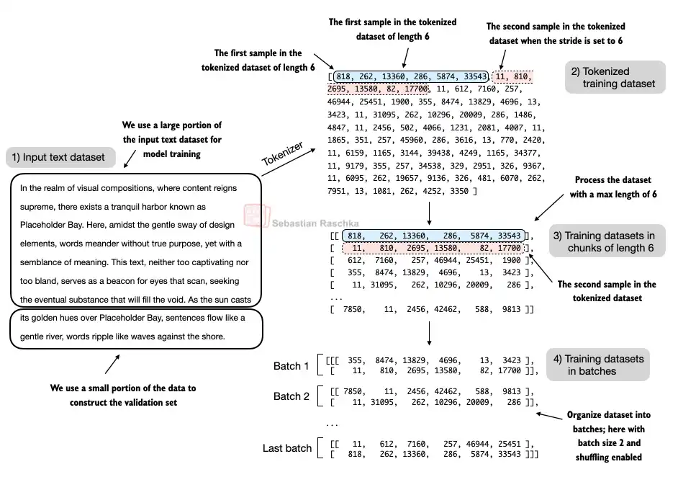
数据准备
模型搭建
预训练
CPT
SFT
偏好对齐
评估与保存
1.1构造 Batch：文本怎样成为输入与标签
切分规则？
把 token 序列组织成模型能同时处理的一批样本
1 Batch
2 前向
3 Loss
4 反向
5 更新
6 循环与验收
组织序列
按上下文长度切块或截断，使用 EOS 表示边界；
Packing 拼接短文本，Padding 补齐批量形状。
对齐下一 token
输入当前位置预测下一位置。标签偏移可能由模
型内部完成，不能重复偏移。
准备掩码与读取
因果掩码管可见范围，Padding 掩码管填充位置，
Loss Mask 管监督位置；流式加载和预取保持供
数。
Input IDs、标签及相应掩码
本步产出
文本分词、切分、偏移后形成批量张量
接下来：将 Batch 送入模型执行前向
Notes:
第 20 页：构造 Batch：文本怎样成为输入与标签
所在阶段：预训练
讲解
Packing 是否允许跨文档注意力需要明确定义。数据集要在切块前按合理分组隔离。Loader 或 Collator 负责形成张量并保留必要掩码。input_ids 形状为 [B,T]，labels 与模型的偏移约定匹配，attention_mask 常描述非填充位置。此时尚未更新参数。
用户资料对应章节：7.1、8.1、9.4
本步产出：Input IDs、标签及相应掩码
下一步：将 Batch 送入模型执行前向
参考资料
[1] https://github.com/rasbt/LLMs-from-scratch
[2] https://huggingface.co/docs/datasets/process
网页插图来源
https://sebastianraschka.com/images/LLMs-from-scratch-images/ch05_compressed/09.webp
等比例嵌入来源图，源图内文字保留。
图像作者：Sebastian Raschka，Build a Large Language Model (From Scratch) 公开教学图。

Slide 22
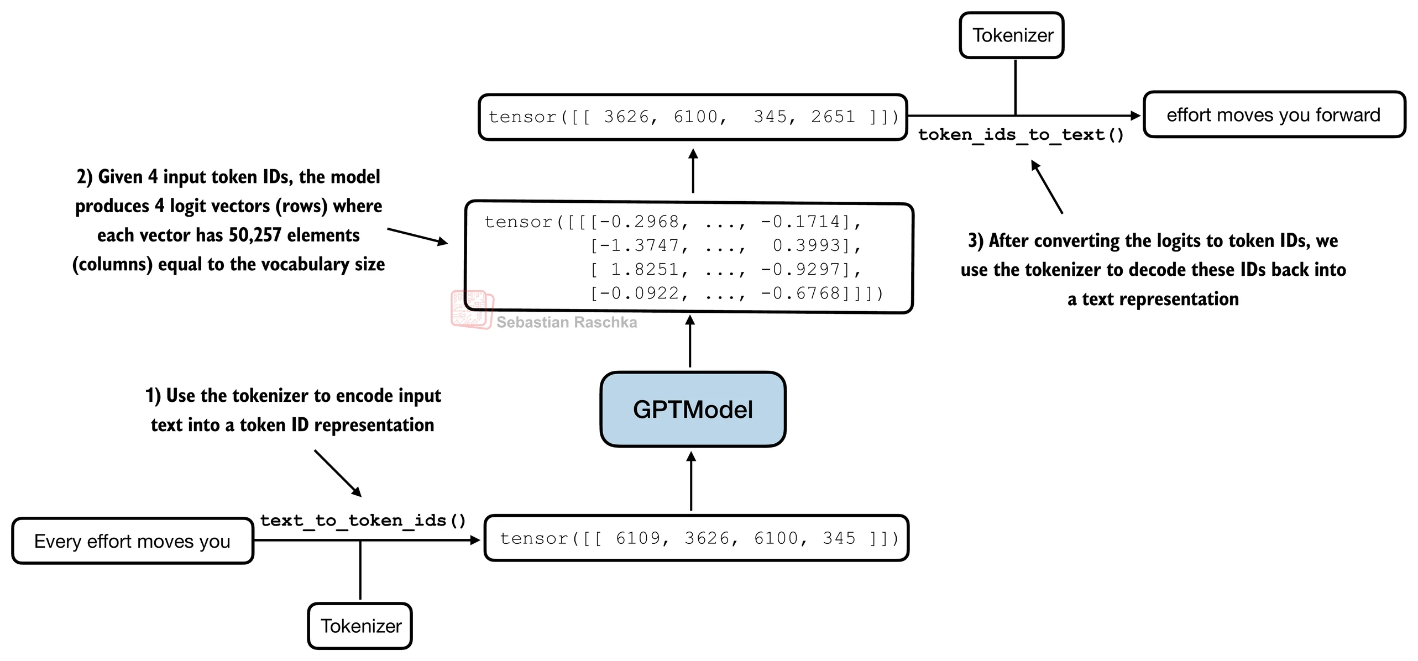
数据准备
模型搭建
预训练
CPT
SFT
偏好对齐
评估与保存
1.2前向传播：从 Batch 得到预测
得到什么？保留计算关系的 Logits
这一遍计算只生成当前参数下的输出
1 Batch
2 前向
3 Loss
4 反向
5 更新
6 循环与验收
输入向量化
Token ID 经过 Embedding，得到 [B,T,d] 表示，并
按位置机制处理顺序。
经过模型主干
每层按因果约束聚合前缀信息，再经前馈和残差
结构更新隐藏表示。
输出所有位置
LM Head 生成 [B,T,V] 的 Logits。训练时同时预测
多个位置，生成时逐 token 扩展。
整个输入批次经过模型后获得预测张量
本步产出
保留计算关系的 Logits
接下来：与真实下一 token 比较，计算 Loss
Notes:
第 21 页：前向传播：从 Batch 得到预测
所在阶段：预训练
讲解
同时预测多个位置通常称为并行的 teacher-forced 语言建模计算。每个位置使用真实前缀而不是把前一个预测采样结果回灌。计算图和部分激活供反向传播使用。前向本身不等于优化器参数更新。
用户资料对应章节：7.1–7.2
本步产出：保留计算关系的 Logits
下一步：与真实下一 token 比较，计算 Loss
参考资料
[1] https://github.com/rasbt/LLMs-from-scratch
网页插图来源
https://sebastianraschka.com/images/LLMs-from-scratch-images/ch05_compressed/03.webp
等比例嵌入来源图，源图内文字保留。
图像作者：Sebastian Raschka，Build a Large Language Model (From Scratch) 公开教学图。

Slide 23

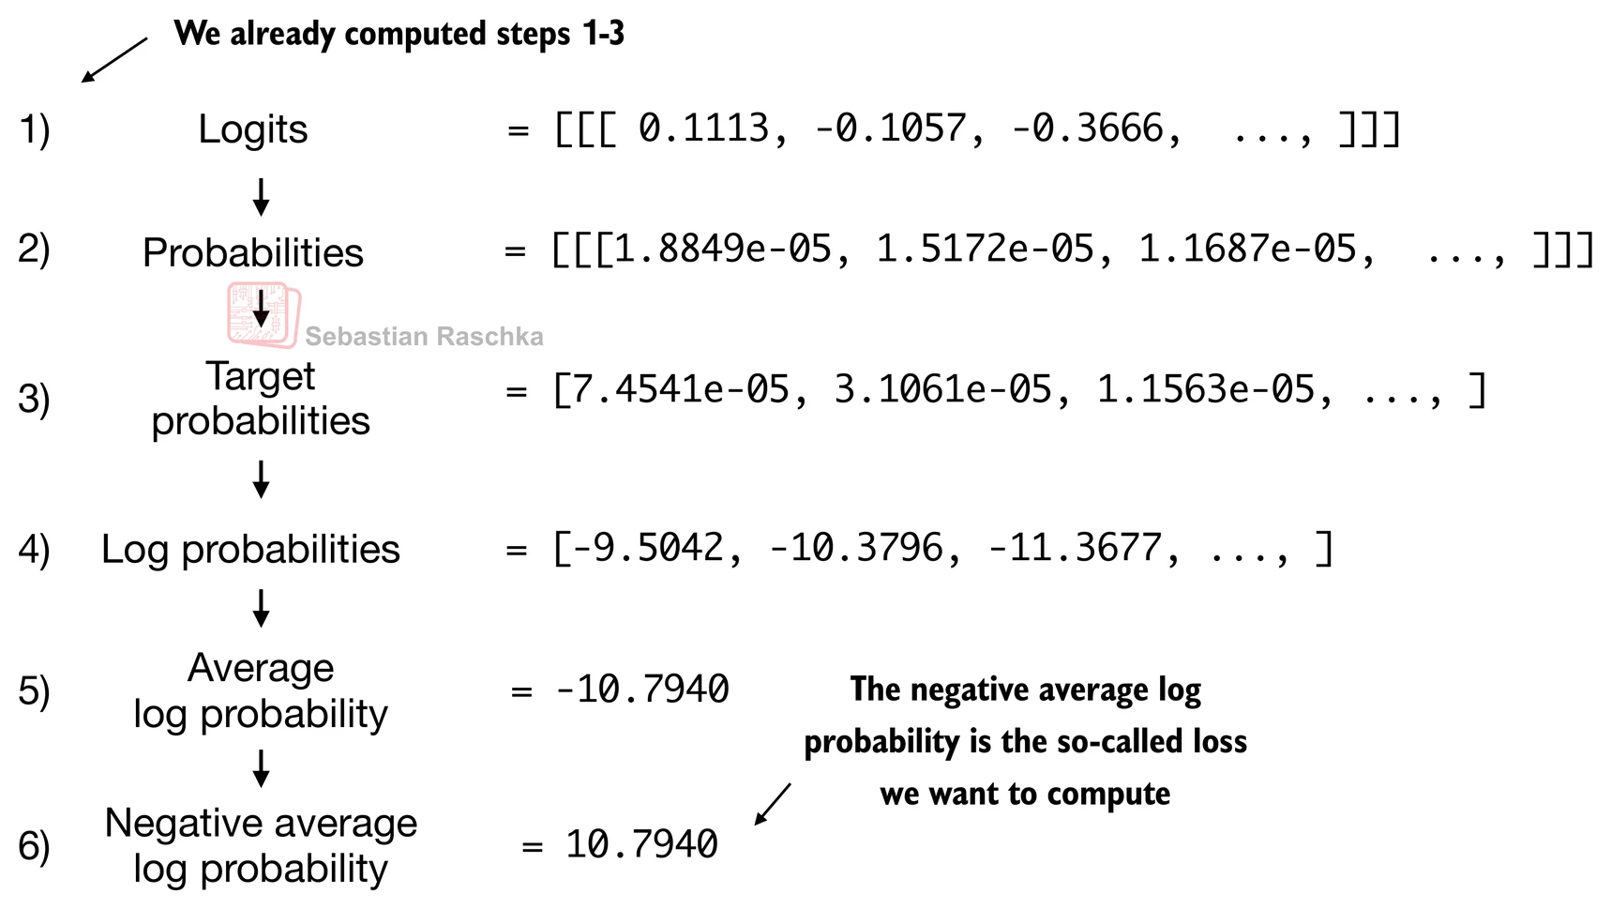
数据准备
模型搭建
预训练
CPT
SFT
偏好对齐
评估与保存
1.3计算 Loss：衡量真实下一 token 的预测误差
真实目标的概率越高，对应负对数损失越小
1 Batch
2 前向
3 Loss
4 反向
5 更新
6 循环与验收
取出目标概率
每个监督位置都有一个真实下一 token，从该位置
的词表分布中取出它的概率。
求有效位置平均
mₜ=1 的位置参与监督，mₜ=0 的位置忽略。交叉熵
对有效 token 求平均。
解释训练目标
自回归语言建模逐位置预测下一 token，多个位置
的误差共同约束模型参数。
目标概率取负对数，再聚合为损失
本步产出
一个可反向传播的标量损失
接下来：从 Loss 沿计算关系反向计算梯度
Notes:
第 22 页：计算 Loss：衡量真实下一 token 的预测误差
所在阶段：预训练
讲解
m_t=1 表示该位置参与监督，0 表示忽略。公式要求有效 token 总数非零。自回归分解 P(x_1…x_T)=∏P(x_t|x_<t)。交叉熵计算常由数值稳定的 LogSoftmax 实现，不必真的先显式 Softmax 再取对数。PPL=exp(L) 的可比性在验收页说明。
用户资料对应章节：7.1、10
本步产出：一个可反向传播的标量损失
下一步：从 Loss 沿计算关系反向计算梯度
参考资料
[1] https://github.com/rasbt/LLMs-from-scratch
网页插图来源
https://sebastianraschka.com/images/LLMs-from-scratch-images/ch05_compressed/07.webp
等比例嵌入来源图，源图内文字保留。
图像作者：Sebastian Raschka，Build a Large Language Model (From Scratch) 公开教学图。

Slide 24
数据准备
模型搭建
预训练
CPT
SFT
偏好对齐
评估与保存
1.4反向传播：从loss反推参数梯度
梯度描述当前误差对每个可训练参数的局部变化方向
1 Batch
2 前向
3 Loss
4 反向
5 更新
6 循环与验收
沿计算关系回传
g = ∇θ L
从输出层逐层经过 Transformer，直到
Embedding，按链式法则计算梯度。
梯度与参数分开
反向过程产生或累加梯度，优化器更新发生在下
一步。冻结权重不进入其更新集合。
Loss
输出层与主干
Embedding
保留更新边界
若采用梯度累积，多个微批次先贡献梯度，累积
完成后才进行一次权重更新。
梯度沿计算关系向输入端传播
本步产出
可训练参数对应的梯度
接下来：梯度交给优化器，更新权重
Notes:
第 23 页：反向传播：从损失得到参数梯度
所在阶段：预训练
讲解
冻结参数不更新，并不表示反向信号不能经过对应运算传到适配器或上游参数。不同实现会对冻结权重的梯度存储进行优化。梯度是局部敏感性而非最终性能提升保证。有效更新需要梯度、优化状态、学习率与参数集合的一致定义。
用户资料对应章节：7.2、8.3
本步产出：可训练参数对应的梯度
下一步：梯度交给优化器，更新权重
参考资料
[1] https://github.com/rasbt/LLMs-from-scratch
[2] https://docs.pytorch.org/tutorials/recipes/recipes/amp_recipe.html
流程与结构示意据本页资料整理为可编辑图。

Slide 25

数据准备
模型搭建
预训练
CPT
SFT
偏好对齐
评估与保存
1.5参数更新：优化器真正改变模型权重
AdamW 使用梯度历史调整更新，权重衰减与梯度项分开
optimizer有哪些，怎样优化？
1 Batch
2 前向
3 Loss
4 反向
5 更新
6 循环与验收
裁剪梯度
在适用的更新边界检查梯度范数，裁剪异常峰
值；混合精度下注意先解除缩放。
执行 AdamW 更新
一阶、二阶统计调整各参数更新尺度，学习率决
定总体步幅，Weight Decay 施加衰减。
梯度与状态
AdamW
新权重
进入下一轮
完成更新和调度，清除梯度，再读取下一批数
据；具体调度顺序需与更新次数一致。
执行更新后，模型参数才发生变化
本步产出
新权重 θₜ₊₁ 与更新后的优化器状态
接下来：把一次更新组织成可计量的训练过程
Notes:
第 24 页：参数更新：优化器真正改变模型权重
所在阶段：预训练
讲解
公式是一般优化器更新的概念表达，Update 不是简单恒等映射。AdamW 使用一二阶梯度统计、偏差修正、epsilon，并将衰减与梯度适应项解耦。梯度裁剪不代替数据、标签或数值问题的定位。学习率通常按优化器更新次数而不是任意读取次数推进。
用户资料对应章节：7.2、8.2
本步产出：新权重 θₜ₊₁ 与更新后的优化器状态
下一步：把一次更新组织成可计量的训练过程
参考资料
[1] https://arxiv.org/abs/1711.05101
[2] https://github.com/rasbt/LLMs-from-scratch
[3] https://docs.pytorch.org/tutorials/recipes/recipes/amp_recipe.html
流程与结构示意据本页资料整理为可编辑图。

Slide 26
数据准备
模型搭建
预训练
CPT
SFT
偏好对齐
评估与保存
1.6 Batch、Step 与梯度累积
区分读取数据的次数与优化器更新参数的次数
一次更新含多少数据？
1 Batch
2 前向
3 Loss
4 反向
5 更新
6 循环与验收
三个计量单位
Batch 是一批样本，Epoch 是遍历一次指定训练
集，Optimizer Step 是更新一次权重。
微批 1
微批 2
…
微批 A
单卡梯度累积
A 个微批次贡献同一次更新：B_effective =
B_micro × A。峰值激活显存可降低，总计算量仍
在。
累积梯度
更新一次
按有效 token 聚合
变长微批次按有效监督 token 数加权，最后不足
完整累积窗口也需定义更新边界。
B_effective = B_micro × A
本步产出
清楚定义的更新次数、有效批量和 token 计数
接下来：确定训练预算与学习率随进度的变化
Notes:
第 25 页：Batch、Step 与梯度累积：一次更新含多少数据
所在阶段：预训练
讲解
例如单卡微批量2、累积8次，对应16条序列的一次更新，但有效 token 数依长度与掩码而变。等长且有效 token 一致时可对微批次均值按累积次数缩放，变长时要按 token 总量归一化。预训练通常更关注累计 token 与 optimizer steps。累积与一次性大批次仍可能因随机性和数值顺序而不同。
用户资料对应章节：8.1、8.3
本步产出：清楚定义的更新次数、有效批量和 token 计数
下一步：确定训练预算与学习率随进度的变化
参考资料
[1] https://github.com/rasbt/LLMs-from-scratch
[2] https://huggingface.co/docs/trl/sft_trainer
流程与结构示意据本页资料整理为可编辑图。

Slide 27
数据准备
模型搭建
预训练
CPT
SFT
偏好对齐
评估与保存
1.6 训练预算与学习率：循环何时减速和停止
用累计 token 或更新次数描述进度，再配置相应调度
为什么不用epoch衡量进度？
相对学习率为什么先升后降？
1 Batch
2 前向
3 Loss
4 反向
5 更新
6 循环与验收
确定预算
记录模型参数 N、训练 token D、上下文长度与更
新步数；稠密模型粗估计算量 C≈6ND。
设置学习率日程
Warmup 初期逐步升高，之后可用余弦或线性衰
减。不同训练方式需要不同更新尺度。
固定影响因素
优化器、衰减、裁剪、长度、采样与 Seed 一并记
录；计算量还要结合吞吐估计时间。
10% Warmup + Cosine（理论示意）
本步产出
明确的训练预算和学习率曲线
接下来：确认训练状态与激活能否容纳于显存
Notes:
第 26 页：训练预算与学习率：循环何时减速和停止
所在阶段：预训练
讲解
图为10% Warmup加余弦衰减的理论示意，不是超参数建议或实际训练结果。C≈6ND 忽略部分注意力等开销，不等于训练时间。N=1B、D=20B 时约1.2×10^20 FLOPs。材料中的学习率、衰减与种子例值均不是通用最优配置。微调通常重估学习率，不照搬预训练设置。
用户资料对应章节：8.2、8.4
本步产出：明确的训练预算和学习率曲线
下一步：确认训练状态与激活能否容纳于显存
参考资料
[1] https://arxiv.org/abs/2203.15556
[2] https://github.com/rasbt/LLMs-from-scratch
流程与结构示意据本页资料整理为可编辑图。

Slide 28
数据准备
模型搭建
预训练
CPT
SFT
偏好对齐
评估与保存
1.6 显存与精度：训练时需要保存哪些状态
模型权重只是显存的一部分，激活随批量和长度变化
1 Batch
2 前向
3 Loss
4 反向
5 更新
6 循环与验收
常驻训练状态
组成 | 近似字节 / 参数
BF16 权重 | 2
FP32 主权重（若有） | 4
梯度 | 2 或 4
Adam 一阶＋二阶状态 | 8
常驻状态小计 | 约 16–18
权重、梯度、Adam 一二阶状态，某些混合精度配
置还保留 FP32 主权重副本。
中间激活与临时张量
前向保留部分结果用于反向。Micro Batch、上下
文长度和结构共同影响峰值显存。
混合精度
BF16 / FP16 可减少部分存储与计算开销。FP16
常结合损失缩放，部分统计仍使用 FP32。
未含激活，实际取决于实现
本步产出
显存组成与数值精度方案
接下来：进一步减少中间激活和注意力访存开销
Notes:
第 27 页：显存与精度：训练时需要保存哪些状态
所在阶段：预训练
讲解
7B BF16 权重约14GB，不能据此判断16GB显卡能够全参训练。常见带FP32主权重的混合精度AdamW常驻状态约16–18 bytes/参数，不含激活；具体实现可能不同。BF16指数范围较大，FP16精度和范围不同。Loss scaler、主权重和优化器状态依实现而定。资源信息仅描述组成，不给设备兼容性保证。
用户资料对应章节：9.1–9.2
本步产出：显存组成与数值精度方案
下一步：进一步减少中间激活和注意力访存开销
参考资料
[1] https://docs.pytorch.org/tutorials/recipes/recipes/amp_recipe.html
[2] https://github.com/rasbt/LLMs-from-scratch
流程与结构示意据本页资料整理为可编辑图。

Slide 29
数据准备
模型搭建
预训练
CPT
SFT
偏好对齐
评估与保存
1.6 激活检查点与 FlashAttention：优化计算中的存储
两项技术分别减少保留的激活和注意力访存开销
1 Batch
2 前向
3 Loss
4 反向
5 更新
6 循环与验收
激活检查点
激活检查点
前向只保留部分激活，反向需要时重新计算，以
额外计算换取较低显存。
少存激活
反向时重算
FlashAttention
分块组织精确注意力计算，减少大中间矩阵的显
存读写，不改变因果建模目标。
FlashAttention
回到训练循环
分块计算
减少显存读写
二者作用于前向与反向计算，不能替代降低批
量、调整长度或减少训练状态。
本步产出
更可控的计算与显存开销
接下来：监控循环运行，并保存可恢复的状态
Notes:
第 28 页：激活检查点与 FlashAttention：优化计算中的存储
所在阶段：预训练
讲解
激活检查点不是模型训练检查点文件。前者重算中间结果，后者保存可恢复状态。FlashAttention 的数值误差可能依浮点计算顺序变化，但算法计算同一类注意力，不是通过删除注意力项近似。可用算子及组合方式依硬件与软件实现，不讨论多设备机制。
用户资料对应章节：9.3（非分布式技术）
本步产出：更可控的计算与显存开销
下一步：监控循环运行，并保存可恢复的状态
参考资料
[1] https://arxiv.org/abs/2205.14135
[2] https://docs.pytorch.org/tutorials/recipes/recipes/amp_recipe.html
流程与结构示意据本页资料整理为可编辑图。

Slide 30
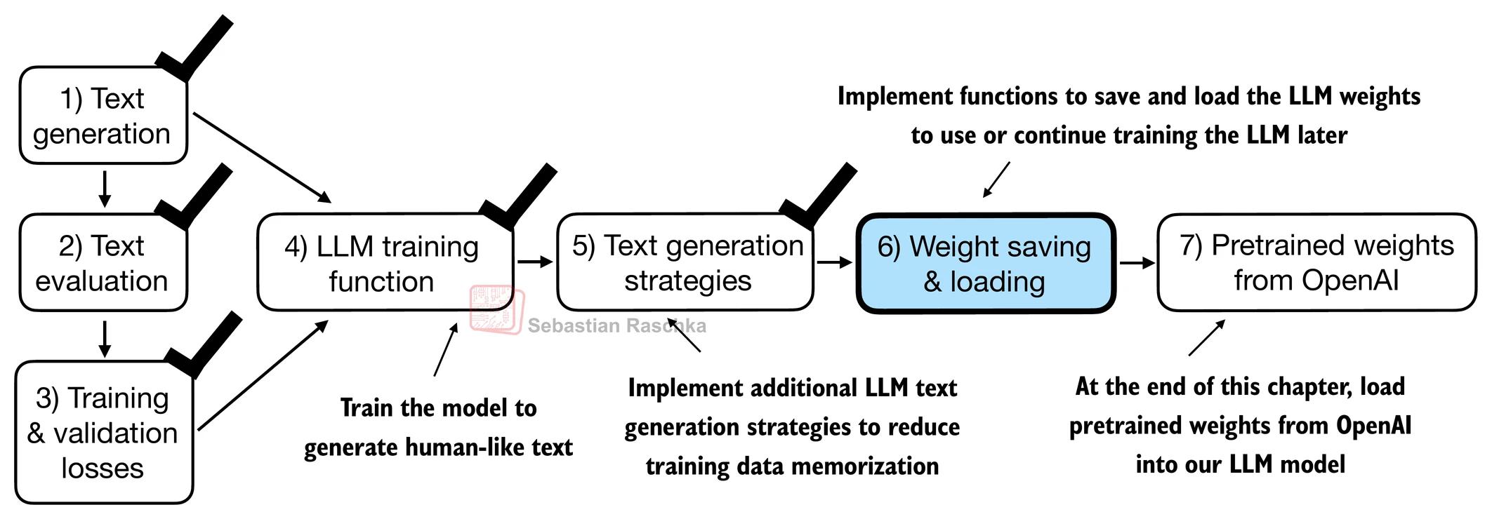
数据准备
模型搭建
预训练
CPT
SFT
偏好对齐
评估与保存
1.6 训练监控与检查点：循环中怎样观察和恢复
持续记录状态，周期保存完整训练进度
1 Batch
2 前向
3 Loss
4 反向
5 更新
6 循环与验收
观察是否正常
监控训练与验证 Loss、学习率、梯度范数、有效
token/s、显存和数据来源比例。
保存恢复状态
保存权重、优化器、调度器、随机状态、数据消
费位置及适用的精度缩放状态。
管理版本与边界
关联数据、模型、配置和环境版本，尽量在更新
边界保存，记录 NaN/Inf 和中断位置。
训练流程中的权重保存与重新加载位置
本步产出
训练记录与可接续的检查点
接下来：根据预算、验证与能力指标验收基础模型
Notes:
第 29 页：训练监控与检查点：循环中怎样观察和恢复
所在阶段：预训练
讲解
只保存权重足以支持某些加载需求，但不足以恢复完整优化轨迹。数据读取器和采样状态有助于避免恢复时重复或跳过大量数据。若保存发生在累积窗口中间，还需处理未完成的累积梯度。跨软硬件不保证逐位一致。验证时不更新权重，训练模式与评估模式也可能影响Dropout。
用户资料对应章节：9.4
本步产出：训练记录与可接续的检查点
下一步：根据预算、验证与能力指标验收基础模型
参考资料
[1] https://docs.pytorch.org/tutorials/recipes/recipes/saving_and_loading_a_general_checkpoint.html
[2] https://github.com/rasbt/LLMs-from-scratch
网页插图来源
https://sebastianraschka.com/images/LLMs-from-scratch-images/ch05_compressed/16.webp
等比例嵌入来源图，源图内文字保留。
图像作者：Sebastian Raschka，Build a Large Language Model (From Scratch) 公开教学图。

Slide 31
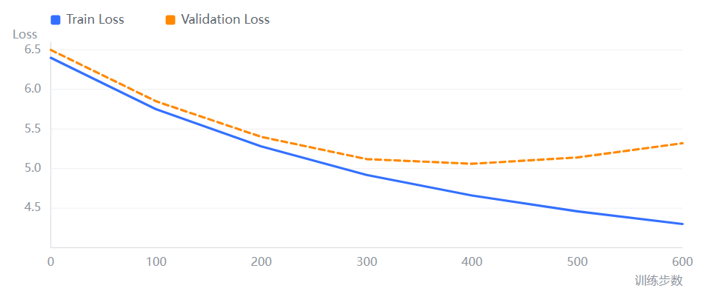
数据准备
模型搭建
预训练
CPT
SFT
偏好对齐
评估与保存
1.6 预训练验收：何时得到可用的基础模型
检查对未见文本的预测与目标能力，而不只看训练 Loss
一般是固定预算
1 Batch
2 前向
3 Loss
4 反向
5 更新
6 循环与验收
比较训练与验证
两者共同下降支持泛化改善。训练降、验证升
时，检查过拟合和分布差异。
计算 PPL
PPL = exp(L)。比较时固定 Tokenizer、数据、上下
文与计分方式。
检查阶段能力
验证 Loss /
PPL
目标能力
生成表现
观察连贯性、重复、知识、代码或数学等能力，
按预算和综合指标选择检查点。
与预算、停止条件共同判断
本步产出
通过阶段验收的 Base Model
选定基础模型检查点
接下来：按需求进入可选 CPT，或直接进入 SFT
Notes:
第 30 页：预训练验收：何时得到可用的基础模型
所在阶段：预训练
讲解
基础模型的任务分数需要使用合适提示，尚未经过SFT时不要求遵循任意对话模板。低PPL不能直接等价于问答质量。没有统一的损失阈值可判定训练完成。训练预算、验证走势和目标能力共同构成验收条件。
用户资料对应章节：10
本步产出：通过阶段验收的 Base Model
下一步：按需求进入可选 CPT，或直接进入 SFT
参考资料
[1] https://github.com/EleutherAI/lm-evaluation-harness
[2] https://github.com/rasbt/LLMs-from-scratch
流程与结构示意据本页资料整理为可编辑图。

Slide 32
数据准备
模型搭建
预训练
CPT
SFT
偏好对齐
评估与保存
CPT ：在已有权重上继续语言建模
可选阶段，目标是适应新的文本分布
代码、数理、网安
阶段输入：基础模型或其他已有模型、新的未标注文本
加载已有模型
准备继续训练语料
继续训练
联合验收
保留匹配的 Tokenizer
通用新语料或目标领域文本
仍预测下一 token
检查收益与通用能力退化
需要指令行为时，后续仍可进行 SFT。
接下来依次展开以上步骤
本步产出
继续适应数据分布的模型
接下来：按顺序展开 CPT 的数据、更新与验收
Notes:
第 31 页：CPT ：在已有权重上继续语言建模
所在阶段：CPT
讲解
CPT ：在已有权重上继续语言建模。可选阶段，目标是适应新的文本分布。。本阶段产出：继续适应数据分布的模型。接下来：按顺序展开 CPT 的数据、更新与验收。
用户资料对应章节：11
本步产出：继续适应数据分布的模型
下一步：按顺序展开 CPT 的数据、更新与验收
参考资料
[1] https://arxiv.org/abs/2004.10964
[2] https://github.com/rasbt/LLMs-from-scratch
流程与结构示意据本页资料整理为可编辑图。

Slide 33
数据准备
模型搭建
预训练
CPT
SFT
偏好对齐
评估与保存
执行 CPT：哪些沿用，哪些需要调整
沿用训练循环，重点改变初始化、语料分布和更新强度
额外补课
1 加载已有模型
2 准备新语料
3 继续训练
4 联合验收
准备数据与起点
加载已有权重和原 Tokenizer，清洗新语料，同时
保留通用与目标验证集。
继续参数更新
已有权重
继续语言建模
新检查点
沿用下一 token 交叉熵，重新确定学习率、token
预算、更新范围及通用回放比例。
新语料分布与通用回放共同决定学习内容
验收并衔接
比较新分布收益、通用遗忘与原指令行为，选定
检查点后进入 SFT。
本步产出
有明确收益与退化记录的 CPT 模型
接下来：用示范回答进行监督微调
Notes:
第 32 页：执行 CPT：哪些沿用，哪些需要调整
所在阶段：CPT
讲解
CPT 不必限定领域语料，通用新数据也可用于继续预训练。过窄、重复过多或更新过强的数据可能带来记忆和灾难性遗忘。若从指令模型开始CPT，应复测对话行为。CPT不会自动教会标准问答模板。模型路线图把CPT画在预训练与SFT之间，其他顺序也存在，但本报告保持这条主线。
用户资料对应章节：11.1–11.2
本步产出：有明确收益与退化记录的 CPT 模型
下一步：用示范回答进行监督微调
参考资料
[1] https://arxiv.org/abs/2004.10964
[2] https://github.com/rasbt/LLMs-from-scratch
流程与结构示意据本页资料整理为可编辑图。

Slide 34
数据准备
模型搭建
预训练
CPT
SFT
偏好对齐
评估与保存
4 SFT 监督微调：基础模型如何学习指令回答
先看完整流程，再依次展开数据、监督位置和参数更新方式
阶段输入：基础模型或 CPT 模型、高质量示范回答
1、准备示范数据
2、编码与监督
3、选择更新方式
3、训练与验收
指令、上下文与标准回答
模板、Token ID、Loss Mask
全参或 LoRA / QLoRA
更新模型并验证行为
SFT 是训练目标与数据组织，LoRA / QLoRA 是参数更新方式。
接下来依次展开以上步骤
本步产出
能够遵循目标指令的模型或适配器
接下来：先确定 SFT 数据包含什么
Notes:
第 33 页：SFT ：基础模型如何学习指令回答
所在阶段：SFT
讲解
SFT ：基础模型如何学习指令回答。先看完整流程，再依次展开数据、监督位置和参数更新方式。。本阶段产出：能够遵循目标指令的模型或适配器。接下来：先确定 SFT 数据包含什么。
用户资料对应章节：12–13
本步产出：能够遵循目标指令的模型或适配器
下一步：先确定 SFT 数据包含什么
参考资料
[1] https://huggingface.co/docs/trl/sft_trainer
[2] https://huggingface.co/docs/peft/developer_guides/lora
[3] https://github.com/rasbt/LLMs-from-scratch
流程与结构示意据本页资料整理为可编辑图。

Slide 35
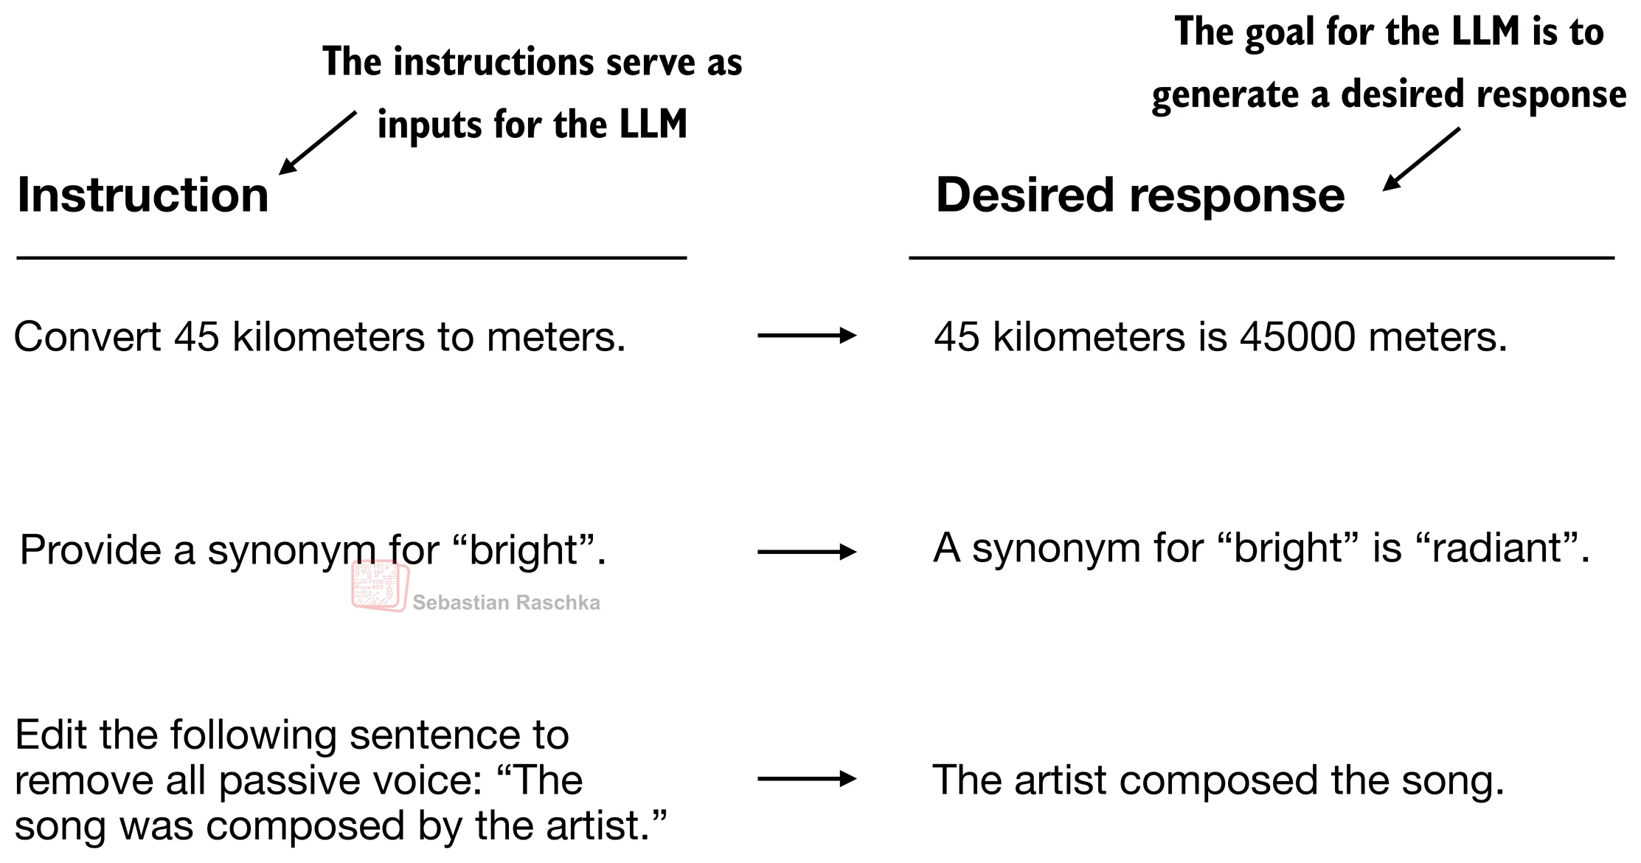
数据准备
模型搭建
预训练
CPT
SFT
偏好对齐
评估与保存
4.1 SFT 数据：提供指令和期望回答
问答形式的样本
模型学习在给定任务与上下文条件下生成示范回答
1 数据
2 模板
3 Loss Mask
4 更新方式
5 训练
6 验收
基本组成
单轮可用 Instruction / Output 或 Prompt /
Completion，多轮用带角色的 Messages。
示范质量
核查正确性、完整性和一致性，覆盖不同任务、
难度、长度与边界情况。
独立划分
按来源和任务族隔离验证与测试，清理重复和冲
突回答，记录各类任务配比。
指令输入与期望回答构成监督样本
本步产出
可用于监督的指令与示范数据
接下来：用模型指定模板编码对话
Notes:
第 34 页：SFT 数据：提供指令和期望回答
所在阶段：SFT
讲解
概念示例使用通用问答，不涉及实际训练实验。SFT不只是改变格式，示范答案内容也会影响模型知识和能力。合成数据需要记录来源并核验错误与同质化。多轮示范不能使用未来轮次的信息回答当前问题。
用户资料对应章节：12.1–12.2
本步产出：可用于监督的指令与示范数据
下一步：用模型指定模板编码对话
参考资料
[1] https://huggingface.co/docs/trl/sft_trainer
[2] https://github.com/rasbt/LLMs-from-scratch
网页插图来源
https://sebastianraschka.com/images/LLMs-from-scratch-images/ch07_compressed/02.webp
等比例嵌入来源图，源图内文字保留。
图像作者：Sebastian Raschka，Build a Large Language Model (From Scratch) 公开教学图。

Slide 36
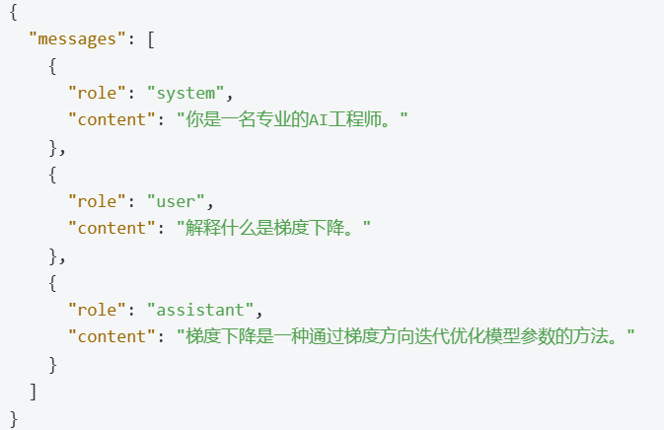
数据准备
模型搭建
预训练
CPT
SFT
偏好对齐
评估与保存
4.2 Chat Template：对话怎样变成一条序列
角色、轮次和结束标记需要与所用模型匹配
1 数据
2 模板
3 Loss Mask
4 更新方式
5 训练
6 验收
串接角色内容
模板把 System、User、Assistant 以及相应边界标
记连接起来，再交给 Tokenizer。
保留正确结束
BOS、EOS、EOT 的用途按模型定义，避免重复
添加特殊标记或丢失回答结束。
System
你是一个通用助手。
保持入口一致
User
请解释什么是梯度下降。
完整训练样本包含回答，生成提示通常停在
Assistant 起始处；两者共用相同角色约定。
Assistant
利用梯度迭代优化参数的方法。
本步产出
带有角色边界与结束标记的 token 序列
结束标记
按模型约定使用 EOS / EOT
接下来：决定哪些 token 位置计算监督损失
Notes:
第 35 页：Chat Template：对话怎样变成一条序列
所在阶段：SFT
讲解
模板是模型相关的序列化规则，不是通用固定字符串。实际模板可能提供助手位置标识，是否支持需与训练器匹配。重复BOS/EOS、错误EOT或角色边界会改变序列分布。原资料包含JSON与代码，本页用可编辑角色序列解释相同概念，不展示操作代码。
用户资料对应章节：12.2
本步产出：带有角色边界与结束标记的 token 序列
下一步：决定哪些 token 位置计算监督损失
参考资料
[1] https://huggingface.co/docs/transformers/chat_templating
[2] https://huggingface.co/docs/trl/sft_trainer
[3] https://github.com/rasbt/LLMs-from-scratch
流程与结构示意据本页资料整理为可编辑图。

Slide 37
数据准备
模型搭建
预训练
CPT
SFT
偏好对齐
评估与保存
4.3 Loss Mask：回答怎样成为监督目标
提示仍提供上下文，但可以不作为模型必须生成的目标
1 数据
2 模板
3 Loss Mask
4 更新方式
5 训练
6 验收
输入保持完整
系统指令和用户问题进入前向计算，为回答提供
条件。
输入角色 | 参与上下文 | 回答监督示意
System | 是 | 忽略
User | 是 | 忽略
Assistant | 是 | 计算 Loss
Padding | 屏蔽填充 | 忽略
标记监督位置
常见做法只监督 Assistant 回答，提示与 Padding
标签设为忽略值，如 −100。
核对边界
区分全部助手轮与末轮监督，检查偏移、截断和
EOS，防止样本没有有效回答标签。
忽略标签示意：−100
本步产出
带有明确回答监督区域的标签
接下来：选择本次微调允许更新的参数
Notes:
第 36 页：Loss Mask：回答怎样成为监督目标
所在阶段：SFT
讲解
−100是常见交叉熵实现的ignore_index约定，不是模型词表中的token。Loss Mask、因果掩码、Padding掩码含义不同。屏蔽某位置的损失并不自动禁止对该输入位置的注意力。也有SFT使用完整序列损失，不能把助手监督理解为所有方案的强制规则。
用户资料对应章节：12.3
本步产出：带有明确回答监督区域的标签
下一步：选择本次微调允许更新的参数
参考资料
[1] https://huggingface.co/docs/trl/sft_trainer
[2] https://github.com/rasbt/LLMs-from-scratch
流程与结构示意据本页资料整理为可编辑图。

Slide 38
数据准备
模型搭建
预训练
CPT
SFT
偏好对齐
评估与保存
4.4 选择更新方式：全参数微调或 PEFT
训练数据与目标可以相同，改变的是可训练参数集合
1 数据
2 模板
3 Loss Mask
4 更新方式
5 训练
6 验收
方式 | 基础权重 | 更新内容 | 主要存储
全参微调 | 浮点，可更新 | 全部或大部分权重 | 完整新权重与训练状态
LoRA | 冻结 | 低秩 A、B 矩阵 | 基座＋适配器训练状态
QLoRA | 低位存储并冻结 | 低秩 A、B 矩阵 | 量化基座＋适配器状态
选择任一路径后，都回到同一套前向、Loss、反向与更新循环
本步产出
明确的冻结参数、可训练参数与保存方案
接下来：展开 LoRA，再说明 QLoRA 的变化
Notes:
第 37 页：选择更新方式：全参数微调或 PEFT
所在阶段：SFT
讲解
PEFT还包括其他方式，本报告按资料重点展开LoRA与QLoRA。冻结部分层也可以作为参数更新范围选择。可训练参数减少不等于总计算量按相同比例减少，因为前向及部分反向仍经过基座。LoRA可用于SFT，也可与某些偏好目标结合。
用户资料对应章节：13.1
本步产出：明确的冻结参数、可训练参数与保存方案
下一步：展开 LoRA，再说明 QLoRA 的变化
参考资料
[1] https://huggingface.co/docs/peft/developer_guides/lora
[2] https://arxiv.org/abs/2106.09685
[3] https://arxiv.org/abs/2305.14314
流程与结构示意据本页资料整理为可编辑图。

Slide 39
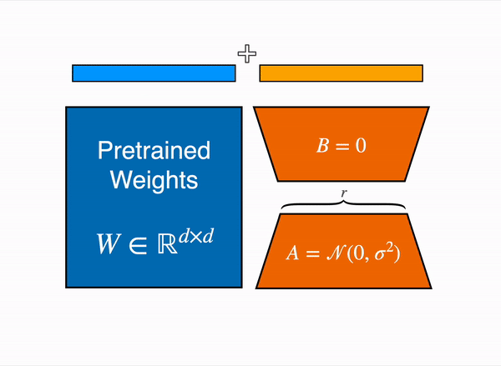
数据准备
模型搭建
预训练
CPT
SFT
偏好对齐
评估与保存
4.5 LoRA：冻结原权重，训练低秩增量
用较小的 A、B 矩阵表示线性层的参数更新
LoRA加在哪里？
1 数据
2 模板
3 Loss Mask
4 更新方式
5 训练
6 验收
两条计算路径
W′ = W + (α / r)BA
原始分支计算 Wx，新增分支计算 (α/r)BAx，只更
新适配器参数。线性投影矩阵
控制容量与范围
Rank r 控制低秩维度，Alpha 控制缩放，Dropout
与目标层影响适配方式。
保存与复用
记录基座版本、目标模块和适配器配置；加载时
组合基座与 Adapter，合并后重新核验。
预训练权重冻结，A 与 B 构成可训练分支
本步产出
训练好的低秩参数及适配器配置
接下来：在相同更新思路下进一步量化基座
Notes:
第 38 页：LoRA：冻结原权重，训练低秩增量
所在阶段：SFT
讲解
原始LoRA常将A随机初始化、B初始化为零，使初始增量为零。W为d_out×d_in，A为r×d_in，B为d_out×r。d=4096、r=16时，适配器参数为131072，约为原矩阵16777216的0.78%，仅为该线性层的数学示例。目标层可覆盖注意力或前馈线性层，具体模块名称随模型变化。
用户资料对应章节：13.2–13.3
本步产出：训练好的低秩参数及适配器配置
下一步：在相同更新思路下进一步量化基座
参考资料
[1] https://arxiv.org/abs/2106.09685
[2] https://huggingface.co/docs/peft/developer_guides/lora
网页插图来源
https://huggingface.co/datasets/trl-internal-testing/example-images/resolve/main/blog/133_trl_peft/lora-animated.gif
取公开动画的一帧。

Slide 40
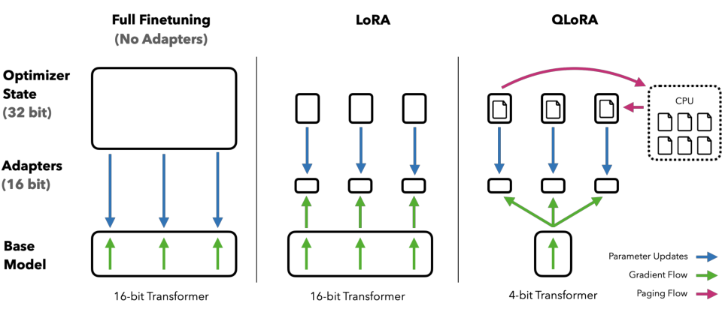
数据准备
模型搭建
预训练
CPT
SFT
偏好对齐
评估与保存
4.6 QLoRA：量化基座，再训练适配器
基座存储位宽与训练计算精度分别定义
1 数据
2 模板
3 Loss Mask
4 更新方式
5 训练
6 验收
压缩冻结基座
基础权重可用 4-bit NF4 存储，使用时按需反量
化，基座权重不直接更新。
保留浮点训练
LoRA 参数参与梯度更新，计算可采用 BF16 等精
度，并非全部运算都变成 4-bit。
记录量化配置
双重量化压缩量化常数，原论文还采用分页优化
器缓解内存尖峰；记录全部兼容配置。
原论文图：全参、LoRA 与 QLoRA 的训练状态结构
本步产出
匹配量化基座的可训练 Adapter
接下来：执行 SFT，并比较验证表现
Notes:
第 39 页：QLoRA：量化基座，继续训练适配器
所在阶段：SFT
讲解
NF4针对近似正态权重分布设计，Double Quantization进一步量化存储量化常数。分页优化器的可用性依实现。LoRA适配器与原基座版本、量化方式和计算精度共同决定加载行为。QLoRA降低部分显存开销，但不能保证任意大模型在任意设备上训练。
用户资料对应章节：13.4
本步产出：匹配量化基座的可训练 Adapter
下一步：执行 SFT，并比较验证表现
参考资料
[1] https://arxiv.org/abs/2305.14314
[2] https://huggingface.co/blog/4bit-transformers-bitsandbytes
网页插图来源
https://arxiv.org/html/2305.14314v1/qlora.png
等比例嵌入来源图，源图内文字保留。

Slide 41
数据准备
模型搭建
预训练
CPT
SFT
偏好对齐
评估与保存
4.7 执行 SFT：沿用训练循环，改变监督条件
已有权重、对话数据、监督掩码与更新范围共同进入训练
1 数据
2 模板
3 Loss Mask
4 更新方式
5 训练
6 验收
形成有效 Batch
模板化对话经过编码、长度处理与标签掩码，确
认仍保留有效回答和结束位置。
模板化 Batch
交叉熵
梯度更新
复用参数更新
前向、交叉熵、反向与优化器流程不变，只对选
定的可训练参数执行更新。
输入上下文保留，回答位置贡献损失
重新确定强度
学习率、轮数、长度、Micro Batch、累积和精度
根据数据与方式调整，以验证集判断。
只更新选定的可训练参数
本步产出
多个 SFT 检查点与训练、验证记录
接下来：选出满足指令任务要求的版本
Notes:
第 40 页：执行 SFT：沿用训练循环，改变监督条件
所在阶段：SFT
讲解
资料中的LoRA学习率1e-4、1–3个Epoch、r=16等只是示例，不能当作普适推荐。全参数微调常采用比LoRA更谨慎的学习率，但仍需验证。样本长度、回答占比和训练token影响更新强度。此页只讲训练过程和参数作用，不提供可执行配置或实践步骤。
用户资料对应章节：12.4
本步产出：多个 SFT 检查点与训练、验证记录
下一步：选出满足指令任务要求的版本
参考资料
[1] https://huggingface.co/docs/trl/sft_trainer
[2] https://huggingface.co/docs/peft/developer_guides/lora
流程与结构示意据本页资料整理为可编辑图。

Slide 42
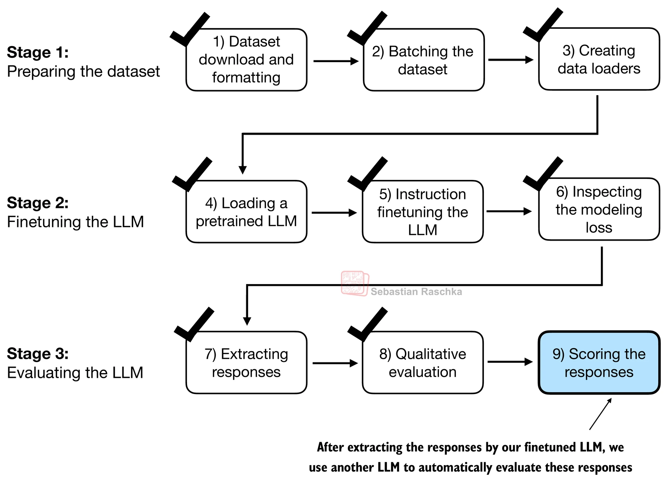
数据准备
模型搭建
预训练
CPT
SFT
偏好对齐
评估与保存
4.8 SFT 验收：指令模型是否真正改善
评估任务收益，同时检查原有能力和停止行为
1 数据
2 模板
3 Loss Mask
4 更新方式
5 训练
6 验收
检查目标行为
比较指令满足率、答案正确性、格式、上下文使
用和多轮一致性。
检查常见退化
关注重复问题、乱码、缺失结束、过拟合和通用
能力下降，回看模板、标签与数据。
选定阶段产物
用独立验证确定版本，保存完整权重或 Adapter 及
其匹配基座和 Tokenizer。
指令微调后提取回答并进行评分
本步产出
通过验收的 Instruction Model 或 Adapter
接下来：需要进一步改善回答偏好时，进入可选对齐
Notes:
第 41 页：SFT 验收：指令模型是否真正改善
所在阶段：SFT
讲解
训练Loss下降不等于任务成功。不同阶段的Loss覆盖区域可能不同，不能把预训练全序列Loss与SFT回答Loss直接视为同一量。验证应包括未见指令和通用能力回归。SFT可能已足以满足目标，偏好对齐是可选路线而非必经步骤。
用户资料对应章节：12、16、18
本步产出：通过验收的 Instruction Model 或 Adapter
下一步：需要进一步改善回答偏好时，进入可选对齐
参考资料
[1] https://huggingface.co/docs/trl/sft_trainer
[2] https://github.com/EleutherAI/lm-evaluation-harness
[3] https://github.com/rasbt/LLMs-from-scratch
网页插图来源
https://sebastianraschka.com/images/LLMs-from-scratch-images/ch07_compressed/19.webp
等比例嵌入来源图，源图内文字保留。
图像作者：Sebastian Raschka，Build a Large Language Model (From Scratch) 公开教学图。

Slide 43
数据准备
模型搭建
预训练
CPT
SFT
偏好对齐
评估与保存
5、偏好对齐：优化回答倾向
从指令模型出发，PPO 式 RLHF 与 DPO 是不同训练路线
路线 A：PPO 式 RLHF
偏好对
训练奖励模型
PPO 循环
指令模型
对齐后模型
路线 B：DPO
偏好对
策略与参考模型
DPO Loss
GRPO：另一种采样式策略优化方法，后续简要定位
本步产出
通过独立偏好与能力检查的模型
接下来：先看两条路线共同使用的偏好信息
Notes:
第 42 页：偏好对齐：先选路线，再优化回答倾向
所在阶段：偏好对齐
讲解
经典PPO式RLHF先学习奖励模型，再在线采样并优化策略。标准DPO直接使用离线偏好对和参考模型，不单独训练显式奖励模型。GRPO基于同题多份回答的组内相对奖励，是另一策略优化方法。三者不能画成必须依次执行的阶段。
用户资料对应章节：15
本步产出：通过独立偏好与能力检查的模型
下一步：先看两条路线共同使用的偏好信息
参考资料
[1] https://arxiv.org/abs/2203.02155
[2] https://huggingface.co/blog/rlhf
[3] https://arxiv.org/abs/2305.18290
[4] https://huggingface.co/docs/trl/grpo_trainer
流程与结构示意据本页资料整理为可编辑图。

Slide 44
数据准备
模型搭建
预训练
CPT
SFT
偏好对齐
评估与保存
5.1 偏好数据：同一问题，哪个回答更好
一条相对比较表达希望模型偏向怎样的回答
1 偏好数据
2 选择路线
3 优化模型
4 验收
样本结构
同一个 Prompt 配置 Chosen 与 Rejected，两份回答
必须基于相同有效上下文。
Prompt：请解释梯度下降
Chosen
形成可靠标签
根据损失的梯度，沿负梯度方向迭代更新参数。
依据正确性、帮助性、事实性和安全准则标注，
记录分歧，检查一致性。
Rejected
两条使用路径
梯度下降就是把数字变小。
PPO 路线用偏好训练奖励模型，DPO 直接把偏好
对用于策略损失。
概念示例，不代表真实标注数据
本步产出
可追溯的回答偏好对
接下来：先展开 PPO 式 RLHF 的完整链路
Notes:
第 43 页：偏好数据：同一问题，哪个回答更好
所在阶段：偏好对齐
讲解
偏好不是绝对真值，长答案或礼貌格式可能形成伪相关。需检查chosen是否总是更长、回答位置是否固定以及不同来源是否存在冲突。偏好数据按提示或来源分组隔离评估。示例使用通用概念解释，不涉及领域助手或真实评测结果。
用户资料对应章节：15.1
本步产出：可追溯的回答偏好对
下一步：先展开 PPO 式 RLHF 的完整链路
参考资料
[1] https://arxiv.org/abs/2203.02155
[2] https://arxiv.org/abs/2305.18290
[3] https://huggingface.co/blog/rlhf
流程与结构示意据本页资料整理为可编辑图。

Slide 45
数据准备
模型搭建
预训练
CPT
SFT
偏好对齐
评估与保存
5.2 PPO 式 RLHF ：奖励模型连接偏好与策略
先训练奖励模型，再反复采样回答、计算信号、更新策略
第一段：学习并固定奖励模型
偏好对
训练奖励模型
固定奖励模型
同题的优选与劣选
学习回答评分
供策略训练打分
第二段：反复采样并更新策略
策略生成回答
奖励与偏离信号
优势估计
PPO 更新
从 SFT 模型开始
奖励模型＋参考模型
结合价值模型
约束策略变化
更新后的策略重新采样，进入下一轮；奖励模型与参考模型通常保持冻结
本步产出
经过奖励引导与更新约束的策略模型
接下来：沿着采样、评分、优势与更新依次展开
Notes:
第 44 页：PPO 式 RLHF ：奖励模型连接偏好与策略
所在阶段：偏好对齐
讲解
第一段用人类偏好训练奖励模型。第二段从SFT策略开始生成回答，固定奖励模型提供得分，参考策略用于偏离控制，价值模型帮助估计优势。PPO包含采样时的旧策略与更新中的新策略概率比，不应与固定参考模型混淆。
用户资料对应章节：15.3
本步产出：经过奖励引导与更新约束的策略模型
下一步：沿着采样、评分、优势与更新依次展开
参考资料
[1] https://huggingface.co/blog/rlhf
[2] https://arxiv.org/abs/2203.02155
[3] https://arxiv.org/abs/1707.06347
流程与结构示意据本页资料整理为可编辑图。

Slide 46
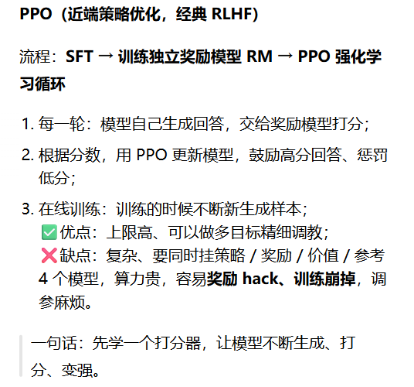
数据准备
模型搭建
预训练
CPT
SFT
偏好对齐
评估与保存
5.3 PPO 更新：回答变成策略梯度信号
奖励指示表现，优势与约束控制每轮更新
1 偏好数据
2 选择路线
3 优化模型
4 验收
采样与评分
策略对提示生成回答，奖励模型打分，并结合参
考策略的偏离惩罚形成训练信号。
估计优势
价值模型估计预期回报，优势描述本次行为相对
预期的好坏，指导提高或降低其概率。
约束后更新
PPO 用新旧策略概率比和裁剪限制更新，再重新
采样；同步学习价值估计。
本步产出
完成一轮受约束的策略与价值更新
接下来：再看不单独训练奖励模型的 DPO 路线
Notes:
第 45 页：PPO 更新：回答怎样变成策略梯度信号
所在阶段：偏好对齐
讲解
PPO裁剪目标常写为E[min(r_t A_t,clip(r_t,1−ε,1+ε)A_t)]。这里仅解释概率比与裁剪含义，不推导。πold是采样策略，πref是固定参考策略，两者用途不同。奖励模型通常在策略优化时冻结。KL约束旨在控制偏离，不保证消除奖励投机。
用户资料对应章节：15.3
本步产出：完成一轮受约束的策略与价值更新
下一步：再看不单独训练奖励模型的 DPO 路线
参考资料
[1] https://arxiv.org/abs/1707.06347
[2] https://arxiv.org/abs/2203.02155
[3] https://huggingface.co/blog/rlhf
网页插图来源
https://huggingface.co/datasets/huggingface/documentation-images/resolve/main/blog/rlhf/rlhf.png
等比例嵌入来源图，源图内文字保留。

Slide 47
数据准备
模型搭建
预训练
CPT
SFT
偏好对齐
评估与保存
5.4 DPO ：直接用偏好对更新策略
把偏好比较转成损失，省去单独训练显式奖励模型的阶段
待训练策略 πθ
计算两份回答对数概率
Prompt 与偏好对
相对参考的偏好差
DPO Loss
Chosen / Rejected
比较 Chosen 与 Rejected
反向更新策略
冻结参考 πref
计算同样回答的对数概率
标准离线 DPO 复用偏好对，不需要每一步在线生成候选回答
本步产出
偏向优选回答的策略模型
接下来：展开回答概率、参考比较和 DPO Loss
Notes:
第 46 页：DPO ：直接用偏好对更新策略
所在阶段：偏好对齐
讲解
标准离线DPO输入是偏好数据、待训练策略与冻结参考模型。两份回答分别计算在prompt条件下的对数概率，通过参考归一化的相对差形成二分类式偏好损失。训练时不必每一步生成新回答，但偏好数据本身的采集与生成有成本。
用户资料对应章节：15.1–15.2
本步产出：偏向优选回答的策略模型
下一步：展开回答概率、参考比较和 DPO Loss
参考资料
[1] https://arxiv.org/abs/2305.18290
[2] https://huggingface.co/docs/trl/dpo_trainer
流程与结构示意据本页资料整理为可编辑图。

Slide 48
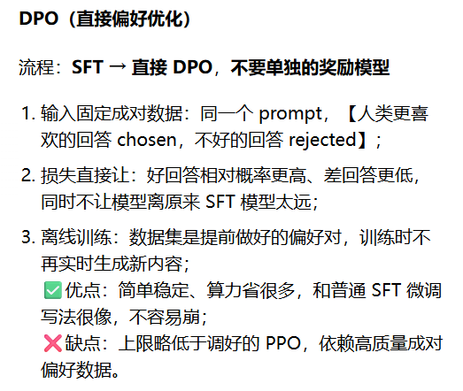
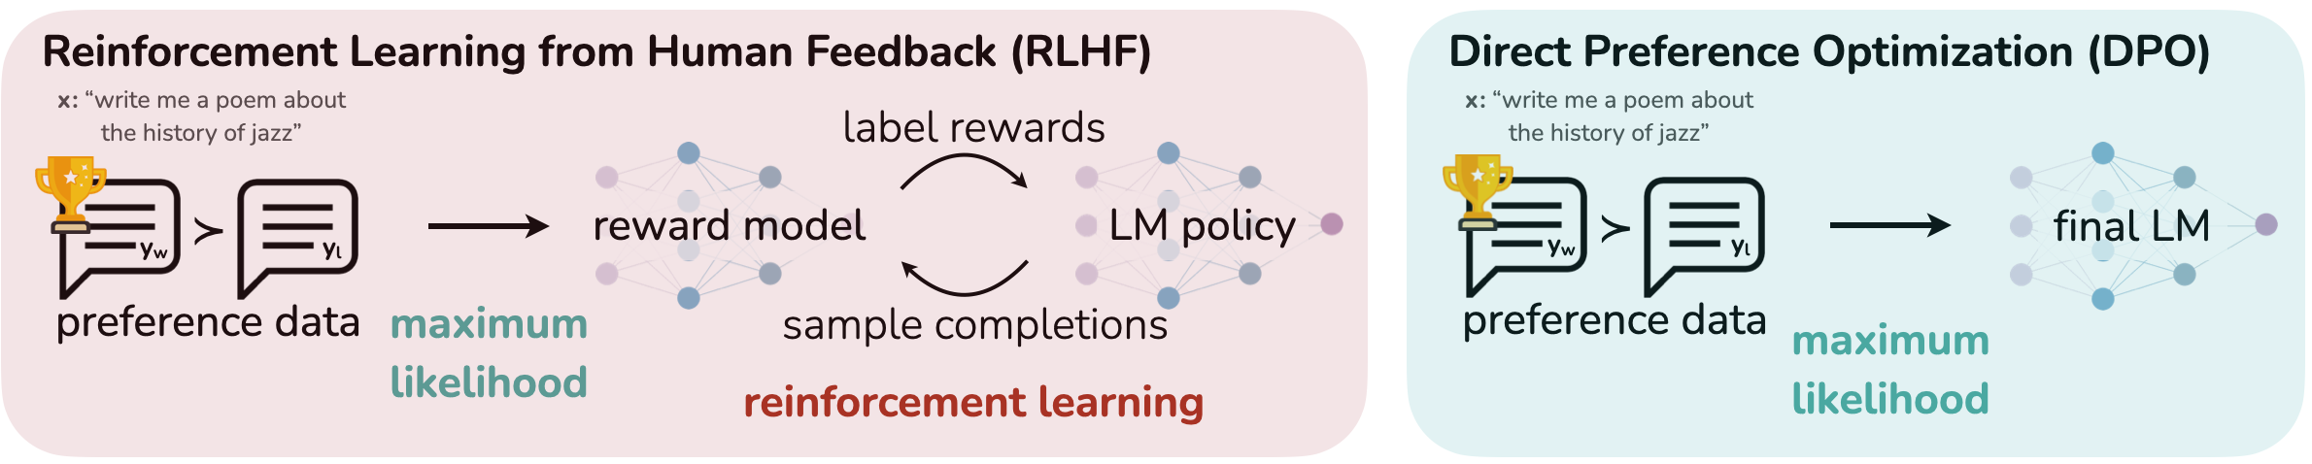
数据准备
模型搭建
预训练
CPT
SFT
偏好对齐
评估与保存
5.5 DPO 更新：提高优选回答的相对倾向
偏好数据从哪来？
比较的是相对参考模型的概率变化，而非只拟合 Chosen
1 偏好数据
2 选择路线
3 优化模型
4 验收
2、形成偏好差值
1、计算回答概率
3、反向更新策略
最小化 DPO Loss，只更新策略的可训练参数；与
PPO 比较偏好收益和能力退化。
本步产出
依据偏好对更新后的策略权重或 Adapter
接下来：简要定位基于组内相对奖励的 GRPO
Notes:
第 47 页：DPO 更新：提高优选回答的相对倾向
所在阶段：偏好对齐
讲解
Δ=[logπθ(y+|x)−logπref(y+|x)]−[logπθ(y−|x)−logπref(y−|x)]。σ为sigmoid，β为缩放参数。回答概率常按回答token的条件对数概率求和，长度归一化与否会改变目标，按具体算法定义执行。与PPO的在线采样、显式奖励和价值估计相比，标准DPO直接复用离线偏好数据。
用户资料对应章节：15.1–15.3
本步产出：依据偏好对更新后的策略权重或 Adapter
下一步：简要定位基于组内相对奖励的 GRPO
参考资料
[1] https://arxiv.org/abs/2305.18290
[2] https://huggingface.co/docs/trl/dpo_trainer
网页插图来源
https://arxiv.org/html/2305.18290v3/figures/diagrams/teaser.png
等比例嵌入来源图，源图内文字保留。

Slide 49
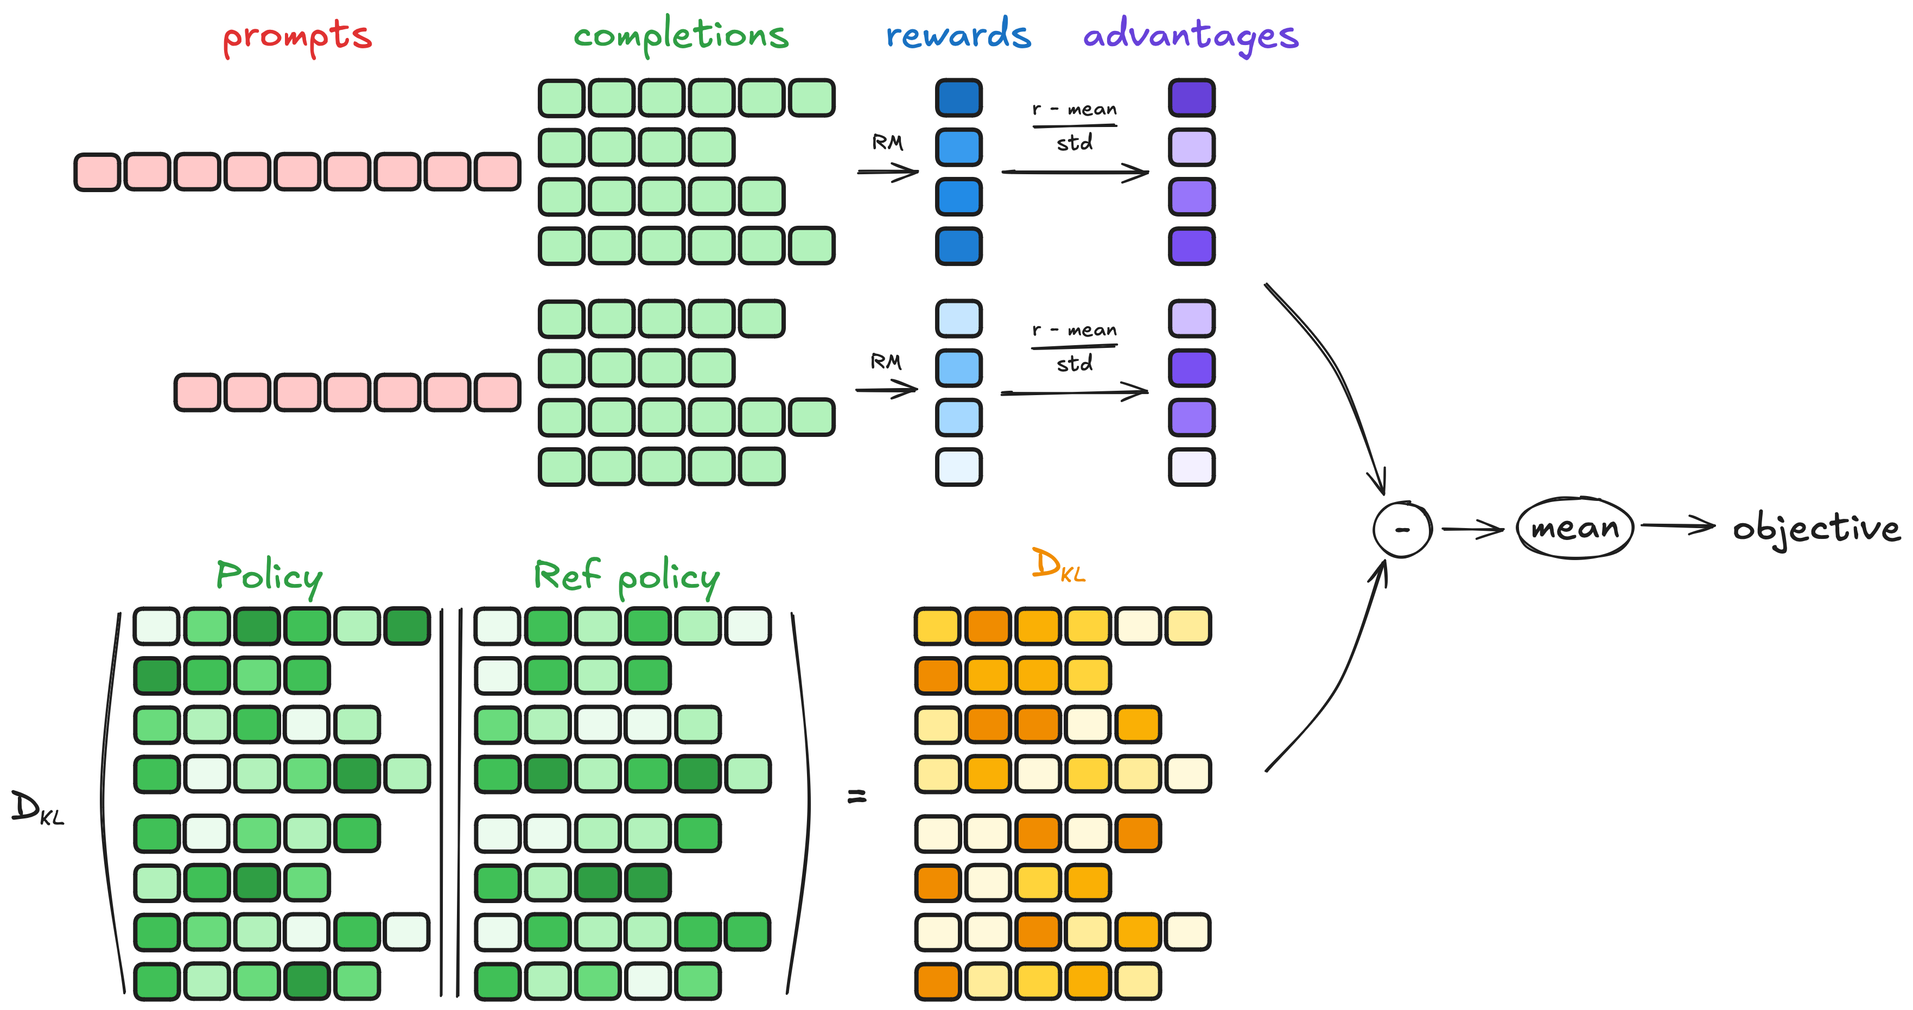
数据准备
模型搭建
预训练
CPT
SFT
偏好对齐
评估与保存
5.6 GRPO 定位：一组回答形成相对奖励信号
用同一提示的多个候选回答比较表现，进行策略优化
1 偏好数据
2 选择路线
3 优化模型
4 验收
生成一组回答
对同一提示采样多个输出，使用奖励模型、规则
或可验证结果进行评分。
形成组内相对信号
以组内奖励统计形成优势，常见形式为奖励减去
均值并按标准差归一化。
放回方法关系
经典 GRPO 不需单独价值模型。它与 PPO 都是采
样式策略优化，区别于标准离线 DPO。
Hugging Face 官方图：同题多输出、评分与组内优势
本步产出
对 GRPO 训练位置和数据流的理解
接下来：统一进行最终模型评估
Notes:
第 48 页：GRPO 定位：一组回答形成相对奖励信号
所在阶段：偏好对齐
讲解
具体GRPO实现可能对奖励归一化、长度处理与KL采用不同变体。可验证奖励适用于答案或测试可检查的任务，但奖励质量与可投机性仍需评估。GRPO不作为本报告必经阶段，也不展开强化学习推导。
用户资料对应章节：15.3
本步产出：对 GRPO 训练位置和数据流的理解
下一步：统一进行最终模型评估
参考资料
[1] https://huggingface.co/docs/trl/grpo_trainer
[2] https://arxiv.org/abs/2402.03300
网页插图来源
https://huggingface.co/datasets/trl-lib/documentation-images/resolve/main/grpo_visual.png
等比例嵌入来源图，源图内文字保留。

Slide 50
数据准备
模型搭建
预训练
CPT
SFT
偏好对齐
评估与保存
6、最终评估：统一比较训练前后的模型
测试集独立保留，固定输入与评分条件后再比较
1 独立评估
2 问题归因
3 保存产物
评估对象 | 示例指标或证据 | 比较条件
语言与任务能力 | Loss / PPL、Accuracy、EM、F1、pass@k | 独立数据、统一计分协议
指令与结构输出 | 指令满足率、JSON Schema 通过率 | 任务输入与格式标准一致
偏好与可靠性 | 盲测胜率、事实、安全、隐私与拒答 | 随机顺序，人工核查
效率与成本 | 首 token 延迟、token/s、显存与成本 | 固定硬件、精度和生成条件
本步产出
可复查的评估报告与通过 / 未通过结论
接下来：把失败表现映射回对应训练环节
Notes:
第 49 页：最终评估：统一比较训练前后的模型
所在阶段：评估与保存
讲解
自动指标与人工评估互补。用户偏好可以用成对盲测，注意顺序、长度和评审偏差。pass@k应说明生成与测试协议。推理性能可记录首token延迟、token/s和成本，本页仅列为验收维度，不展开部署。比较模型应使用同一任务输入，但各模型模板需与自身训练约定一致。不能编造性能提升数字。
用户资料对应章节：16.1–16.2
本步产出：可复查的评估报告与通过 / 未通过结论
下一步：把失败表现映射回对应训练环节
参考资料
[1] https://github.com/EleutherAI/lm-evaluation-harness
[2] https://github.com/rasbt/LLMs-from-scratch
流程与结构示意据本页资料整理为可编辑图。

Slide 51
数据准备
模型搭建
预训练
CPT
SFT
偏好对齐
评估与保存
问题归因：失败表现对应训练的哪一步
先定位数据、模板、数值或更新问题，再决定回到哪个阶段
1 独立评估
2 问题归因
3 保存产物
表现 | 常见原因 | 回到哪一步
OOM / NaN | 长度或批量过大，精度或梯度异常 | 显存、精度、裁剪与更新
Loss 不降 / 验证变差 | 标签、学习率、过拟合或分布差异 | Batch、Loss、数据与预算
复述问题 / 不停止 / 乱码 | 模板、Loss Mask、EOS 或 Tokenizer 错配 | 编码、监督区域与保存文件
遗忘 / 只背答案 | 语料过窄、重复过多或更新过强 | 配比、多样性与更新强度
本步产出
有依据的问题定位与后续调整方向
接下来：保存通过验收的版本及相关文件
Notes:
第 50 页：问题归因：失败表现对应训练的哪一步
所在阶段：评估与保存
讲解
保留资料中全部非分布式问题：OOM、Loss不下降、NaN、训练Loss下降但验证变差、重复用户问题、不停止、乱码、通用能力退化及只背答案。不包含多GPU效率问题和小数据过拟合操作实验。症状可能有多个原因，表中给出常见对应关系而非唯一诊断。
用户资料对应章节：18
本步产出：有依据的问题定位与后续调整方向
下一步：保存通过验收的版本及相关文件
参考资料
[1] https://github.com/rasbt/LLMs-from-scratch
[2] https://huggingface.co/docs/trl/sft_trainer
[3] https://docs.pytorch.org/tutorials/recipes/recipes/amp_recipe.html
流程与结构示意据本页资料整理为可编辑图。

Slide 52
数据准备
模型搭建
预训练
CPT
SFT
偏好对齐
评估与保存
保存产物：模型、编码规则与评估记录一起交付
最终模型文件与继续训练检查点有不同保存目的
1 独立评估
2 问题归因
3 保存产物
保存对象 | 必须关联的信息
完整模型 | 权重、结构配置、精确版本与使用约定
Tokenizer 与对话规则 | 词表、特殊 token、Chat Template、长度配置
LoRA / QLoRA Adapter | 适配器与配置、基座版本、目标层、量化与计算精度
继续训练检查点 | 优化器、调度器、随机状态、数据进度与更新边界
数据与评估记录 | 来源与许可、清洗与划分、超参数、原始输出与失败案例
本步产出
可重新加载、可追踪来源且附有评估证据的模型版本
接下来：回到复盘全部训练流程
Notes:
第 51 页：保存产物：模型、编码规则与评估记录一起交付
所在阶段：评估与保存
讲解
完整模型保存权重、config和匹配Tokenizer。LoRA通常保存Adapter及其配置，另记录精确基座版本；如果合并，还需验证合并后的结果。Chat Template、特殊标记和上下文配置也属于模型行为约定。若需继续训练，额外保存优化器、调度器和数据进度等完整检查点。最终评估记录应保留样本、协议、输出和失败案例。
用户资料对应章节：9.4、13、20
本步产出：可重新加载、可追踪来源且附有评估证据的模型版本
下一步：回到复盘全部训练流程
参考资料
[1] https://docs.pytorch.org/tutorials/recipes/recipes/saving_and_loading_a_general_checkpoint.html
[2] https://huggingface.co/docs/peft/developer_guides/lora
[3] https://huggingface.co/docs/transformers/chat_templating
流程与结构示意据本页资料整理为可编辑图。

Slide 53
数据准备
模型搭建
预训练
CPT
SFT
偏好对齐
评估与保存
完整训练流程复盘：每一阶段交付什么
从数据到权重变化，再到验收与保存，所有步骤回到同一条主线
1 独立评估
2 问题归因
3 保存产物
阶段 | 输入与学习目标 | 阶段产物
数据与模型准备 | 语料编码，确定结构并初始化参数 | 数据、Tokenizer、初始模型
预训练 | 随机权重，预测下一 token | 基础模型
CPT | 已有权重，适应新的文本分布 | 继续训练模型
SFT | 示范回答，学习指令条件生成 | 指令模型 / Adapter
偏好对齐 | 偏好或奖励，优化回答倾向 | 对齐模型 / Adapter
最终评估与保存 | 独立验收，关联全部匹配文件 | 模型版本与评估记录
本步产出
最终模型、配套编码规则和可追踪评估记录
Notes:
第 52 页：完整训练流程复盘：每一阶段交付什么
所在阶段：评估与保存
讲解
总结：数据决定模型接触的分布；Tokenizer编码离散符号；Embedding与Transformer形成可学习计算；Loss提供误差信号；反向传播产生梯度，优化器更新参数。CPT、SFT、偏好对齐复用这套机制，但初始权重、数据、监督位置或目标不同。全参、LoRA与QLoRA定义不同更新范围与存储方式。最终用独立评估验收并保存匹配文件。
用户资料对应章节：20
本步产出：最终模型、配套编码规则和可追踪评估记录
参考资料
[1] https://github.com/rasbt/LLMs-from-scratch
[2] https://huggingface.co/docs/trl/sft_trainer
[3] https://arxiv.org/abs/2305.18290
[4] https://docs.pytorch.org/tutorials/recipes/recipes/saving_and_loading_a_general_checkpoint.html
流程与结构示意据本页资料整理为可编辑图。

Slide 54

实战流程
MiniMind 实战：项目结构与学习路线
https://github.com/jingyaogong/minimind
使用个人电脑，从零开始，手搓大语言模型
实践模型训练与微调全流程
MiniMind-3 Dense 约 64M 参数；教学目标是理解和复现完整训练系统
中国科学院大学

Slide 55

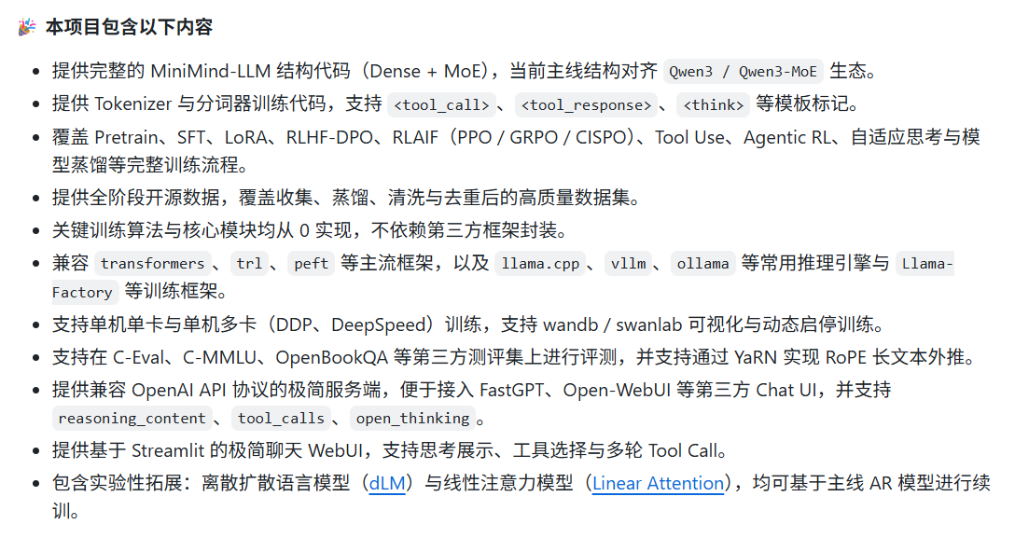
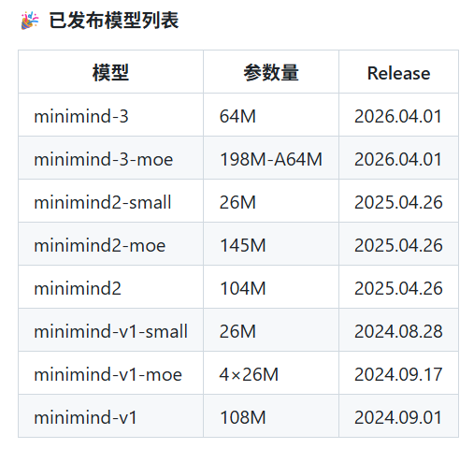

Slide 56
感谢聆听
欢迎讨论
中国科学院大学
Notes:
感谢聆听 欢迎讨论
总结：数据决定训练信号，目标和 Mask 决定参数如何学习，分布式与优化决定工程效率，独立评估决定是否真正改善。完整成果应包括能够解释、修改、复现和评估的训练系统。详细外部来源与图片出处已附在各页备注。
资料与引用
用户提供资料：大模型预训练与微调完整流程.txt

